Slide 1
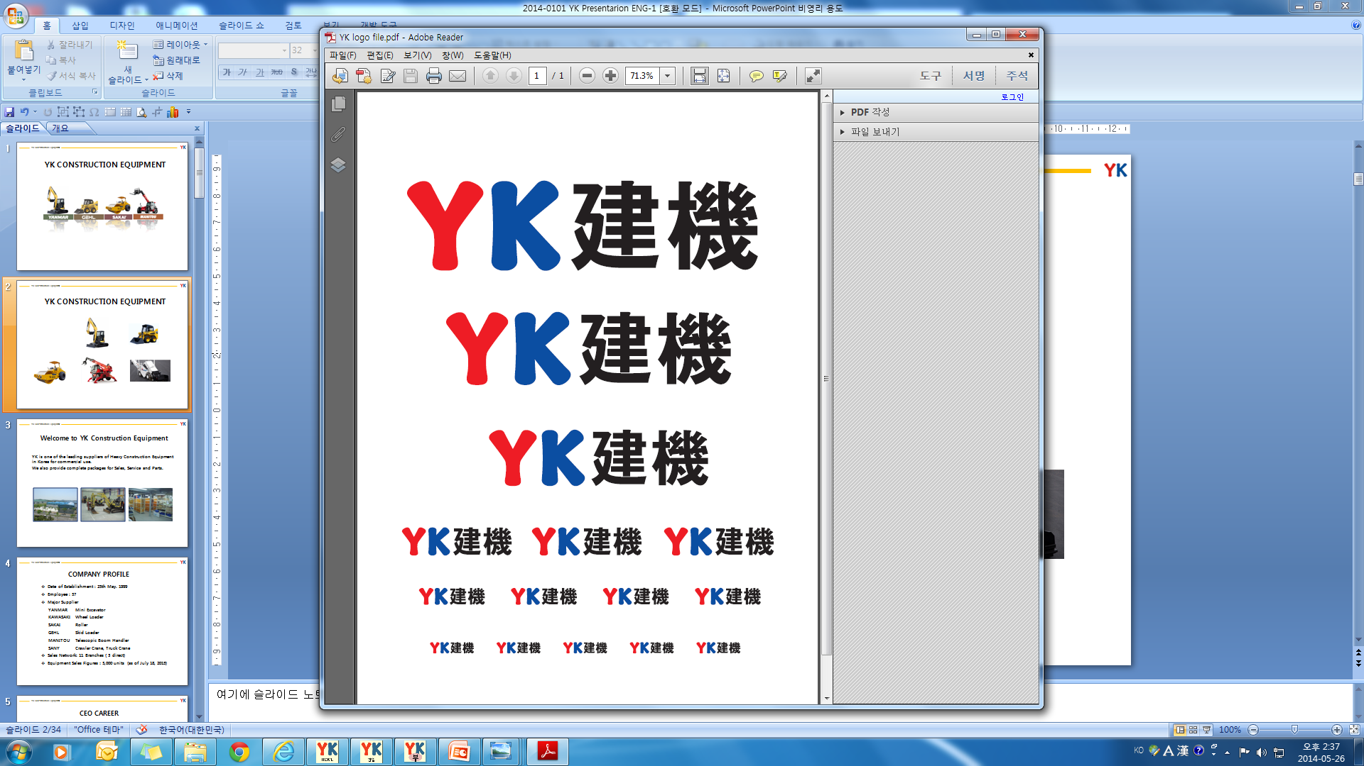
CONSTRUCTION EQUIPMENT Co., Ltd.
건설현장/농업현장의 종합솔루션
www.sunnyyk.co.kr
Copyright 2023.YK Construction Equipment Co.,Ltd. All rights reserved.

Slide 2

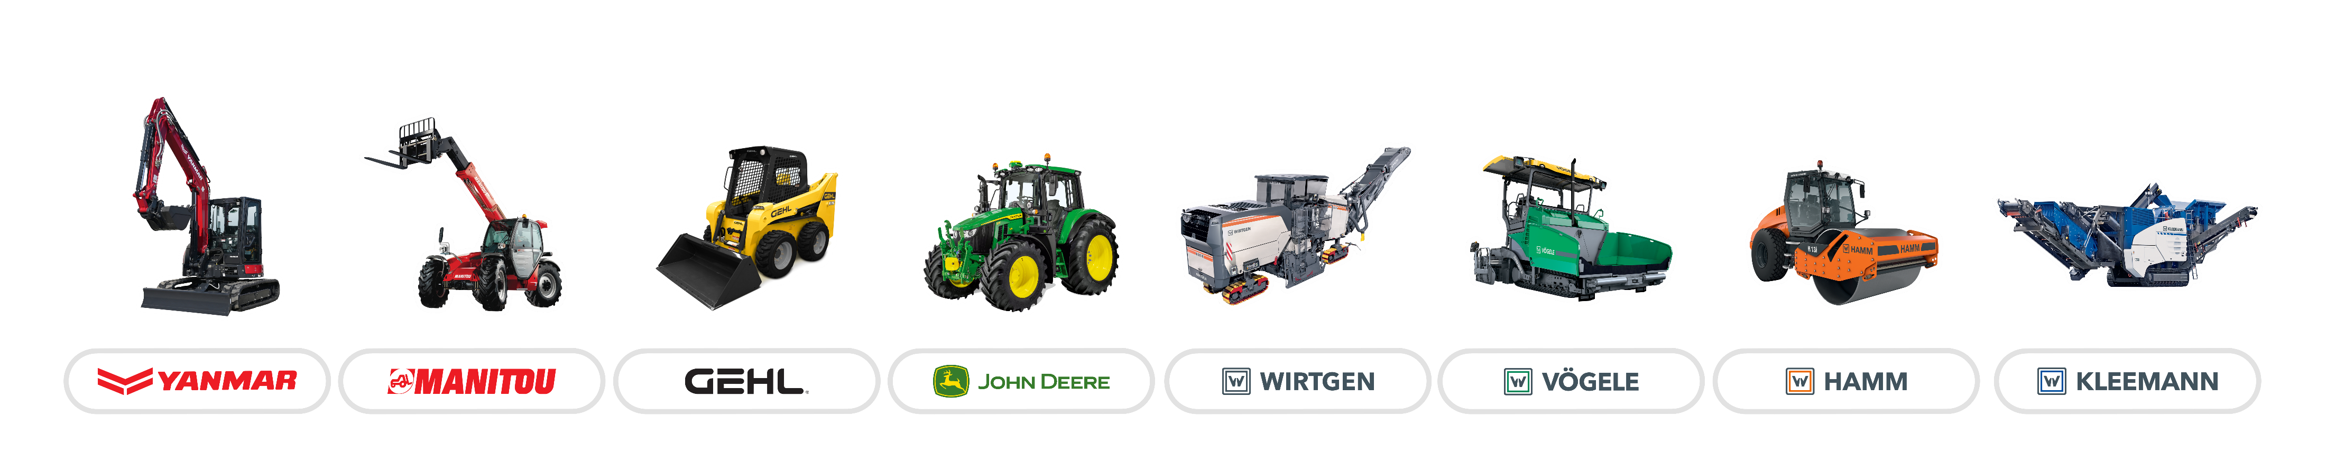
회사소개
회사 개요 회사 연혁 회사 조직 본사 및 직영센터 소개
제품
취급 제품
전산 시스템
ERP 전산 시스템 소개
Contact
㈜YK건기 회사소개서
목차
건설현장의 종합솔루션

Slide 3
회사소개
01
[세계적 명품장비, 앞서가는 고객, 함께하는 YK]
자사는 건설기계 및 농기계 종합 수입 판매 업체로 최우수 장비들을 수입, 판매, 렌탈, 정비를 하고 있습니다.
당사는 일본 YANMAR, 프랑스 MANITOU, 미국 JOHN DEERE, 독일 WIRTGEN 그룹의 국내 파트너로 미국, 프랑스, 일본, 독일등에서 총 8개의 브랜드를 수입, 유통하고 있으며, 각 브랜드들은 전세계에서 MS 1위를 달성하고 있습니다.
또한 자사는 전국 어디서나 1시간내에 고객과 닿을 수 있도록 16개의 직영센터를 운영하여 체계적이고, 전문성있는 서비스를 고객분들께 제공하고 있습니다.
회사명 | 주식회사 와이케이건기
대표자 | 채호선
대표번호 | 1588-3806
주소 | 경기도 안양시 만안구 경수대로 1357(석수동)
홈페이지 | www.sunnyyk.co.kr
회사 설립일 | 1999년 5월 25일
매출액 | 812억원(2025년 12월 기준)
총 인원 | 95명(2023년 12월 기준)

Slide 4
비전과 미션
02
YK건기는 항상 정확하고 올바른 서비스를 제공하기 위해 끊임없이 노력하고 있습니다.
YK건기는 항상 정확하고 올바른 서비스를 제공하기 위해 끊임없이 노력하고 있습니다.
한결같은
고객만족 서비스 제공
자유롭고
공평한 기회
투명하고 신뢰받는
기업경영
정확한 회계처리와 정보공개로
모든 고객에 신뢰성 제공
전국 서비스센터에서
YK건기만의 정직한 서비스 제공
직원 누구나
하고싶은 것을 이룰 수 있는 업무환경

Slide 5
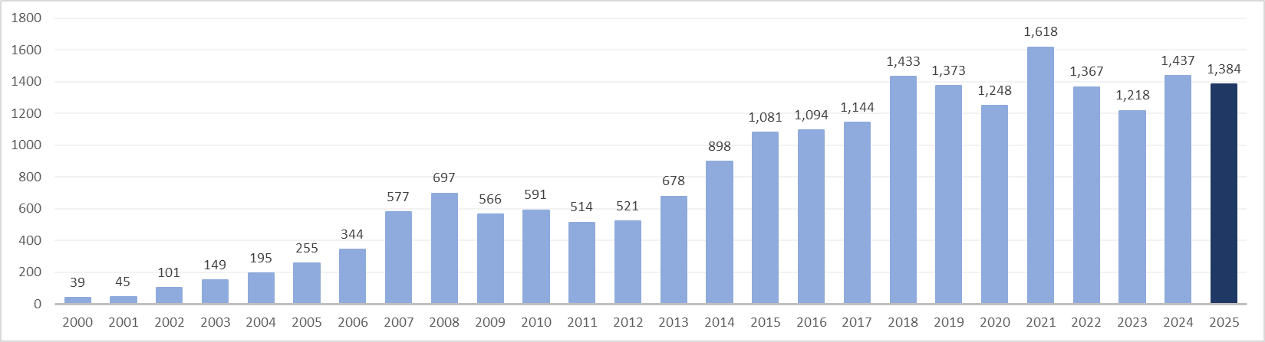
판매실적
03
- 판매 대수
2026년 4월 누계판매대수 20,918대 돌파!

Slide 6
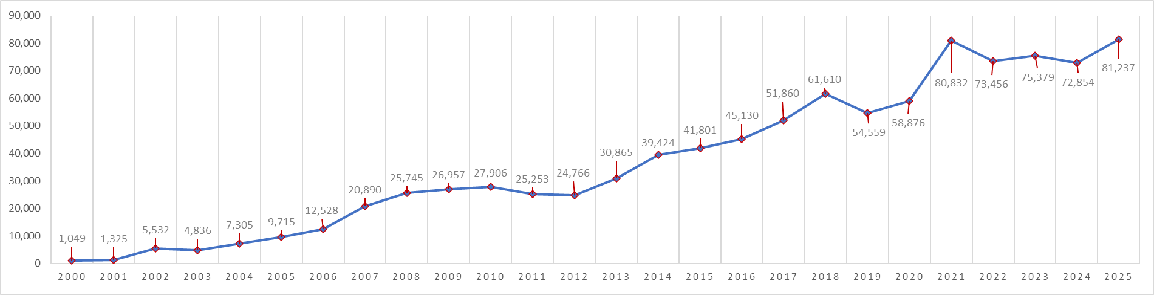
판매실적
03
- 연도별 매출액(백만원)

Slide 7
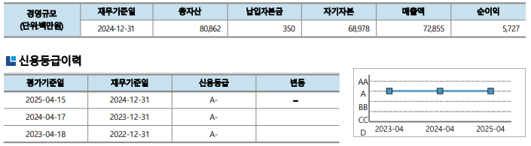
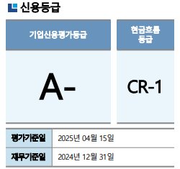
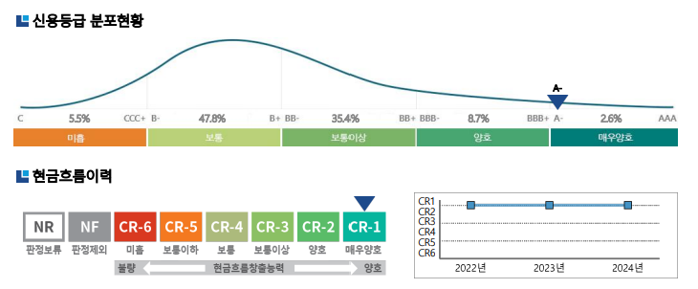
경영 상태 - 기업신용평가등급
04
KODATA 한국평가데이터 등급평정의견
동사의 업력(24년), 대표자의 동업계 경력(25년), 매출추이(2023년 결산기준 매출액 75,376백만원, 매출액증가율 2.61%), 재무안정성(부채비율 11.98%), 수익성(영업이익률 9.79%), 현금창출능력(매우양호)과 함께 장래의 경제여건 및 시장환경 변화에 따른 전반적인 영업실적 및 재무구조의 변동가능성과 적응력 등을 종합적으로 고려할 때 신용능력이 우량 수준으로 판단되어 신용등급을 A- 등급으로 평정함.

Slide 8

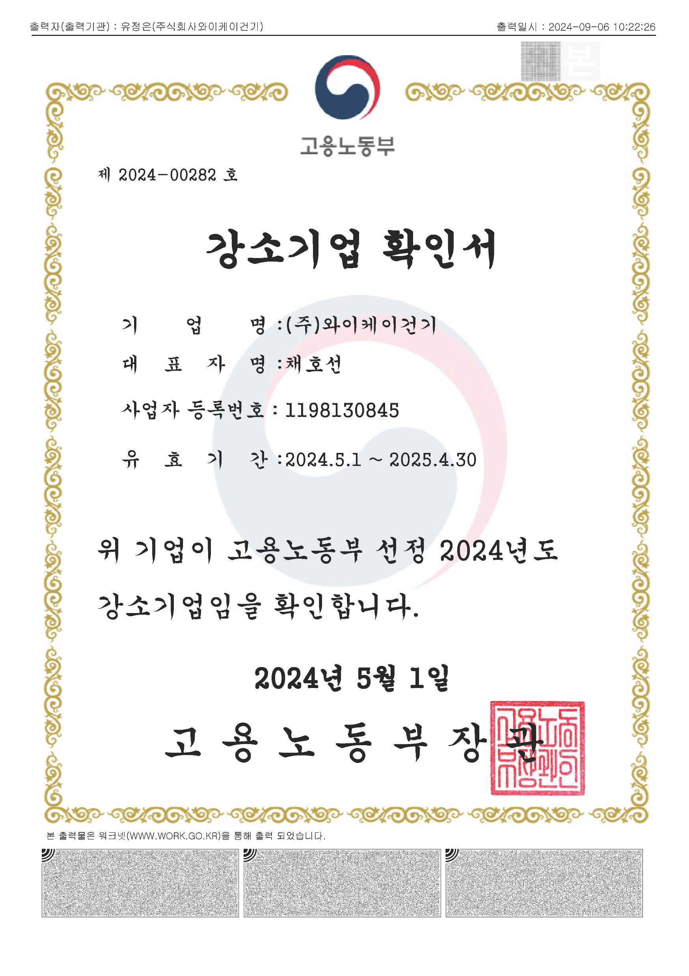
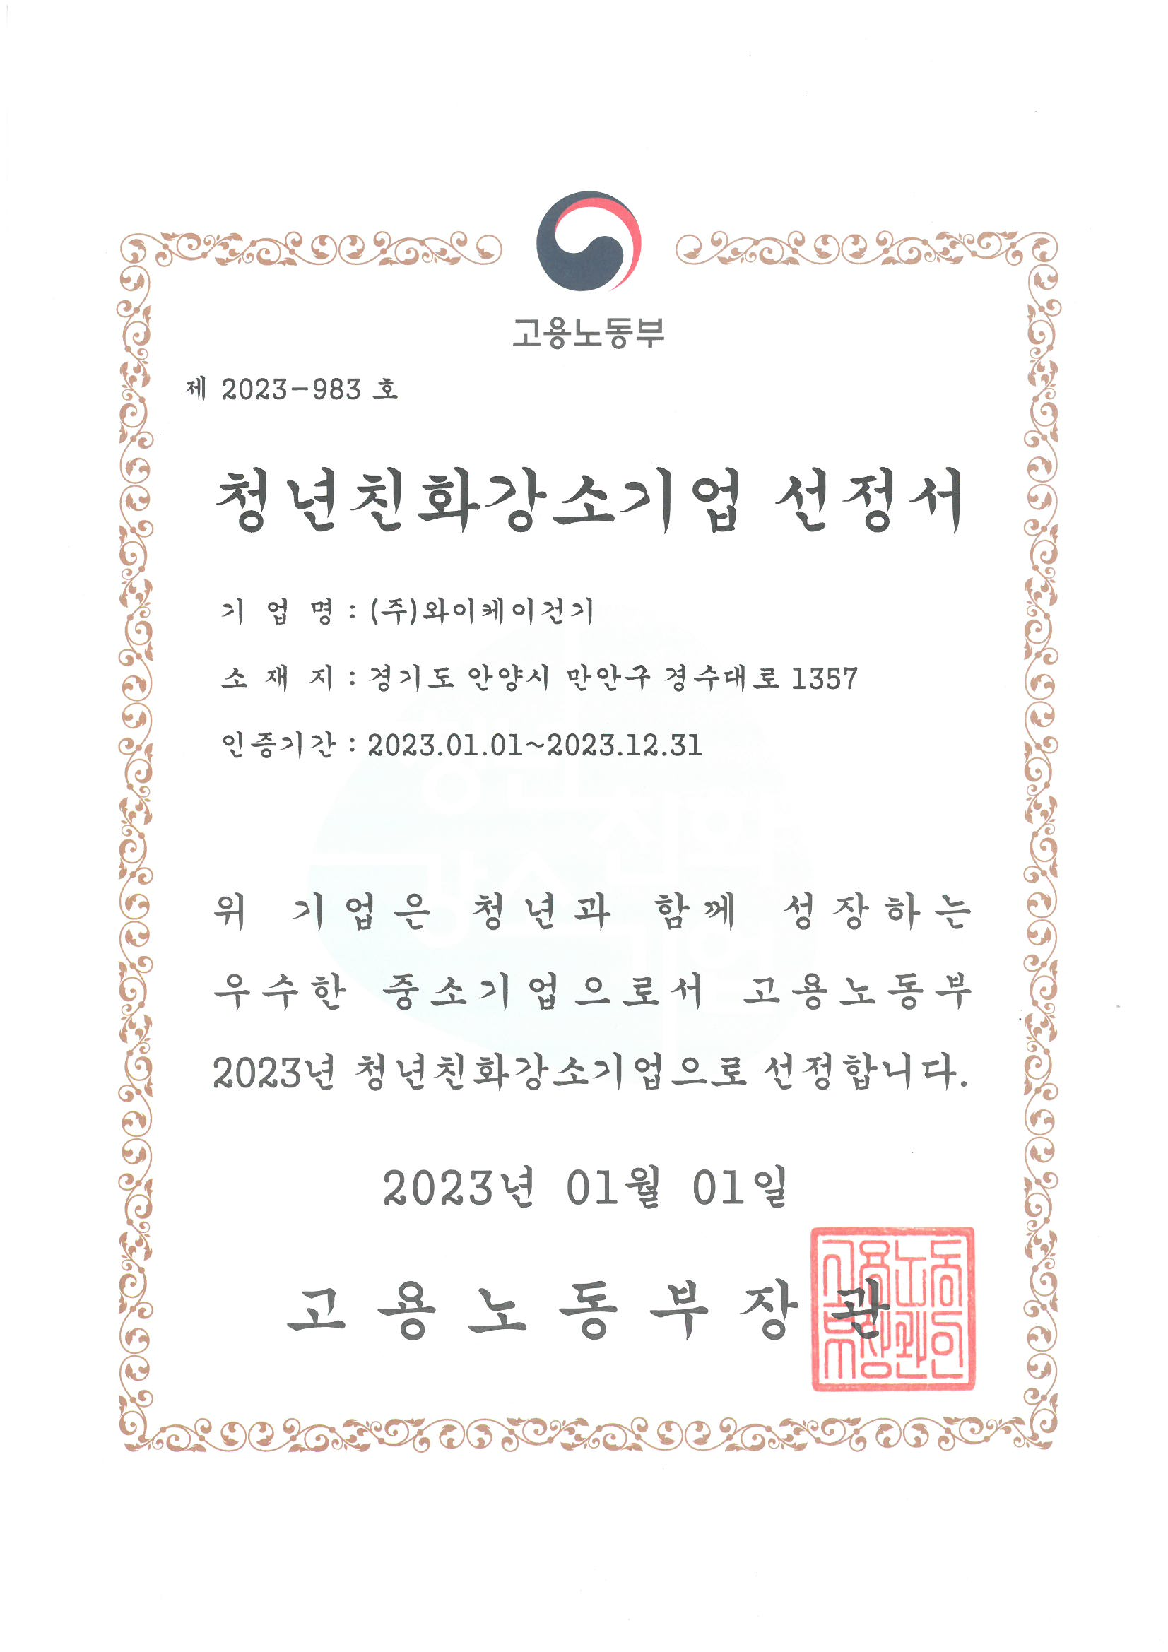
경영 상태 - 고용노동부 지정 강소기업 / 청년강소기업
04
고용노동부지정
2024년 강소기업
고용노동부지정
2023년 청년친화강소기업

Slide 9
조직도
05
CEO
마케팅
서비스
관리
기획/경영지원
영업
정비
회계
인사
마케팅
부품
총무
경영지원

Slide 10
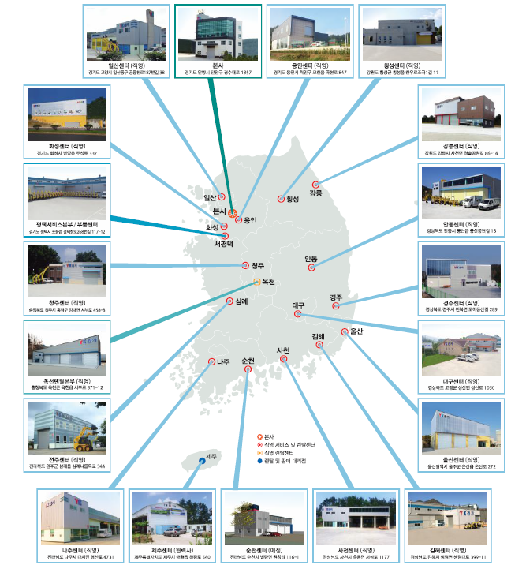
조직도
05
전국 1시간 이내 거리
판매
렌탈
부품
서비스
One-Stop Service

Slide 11
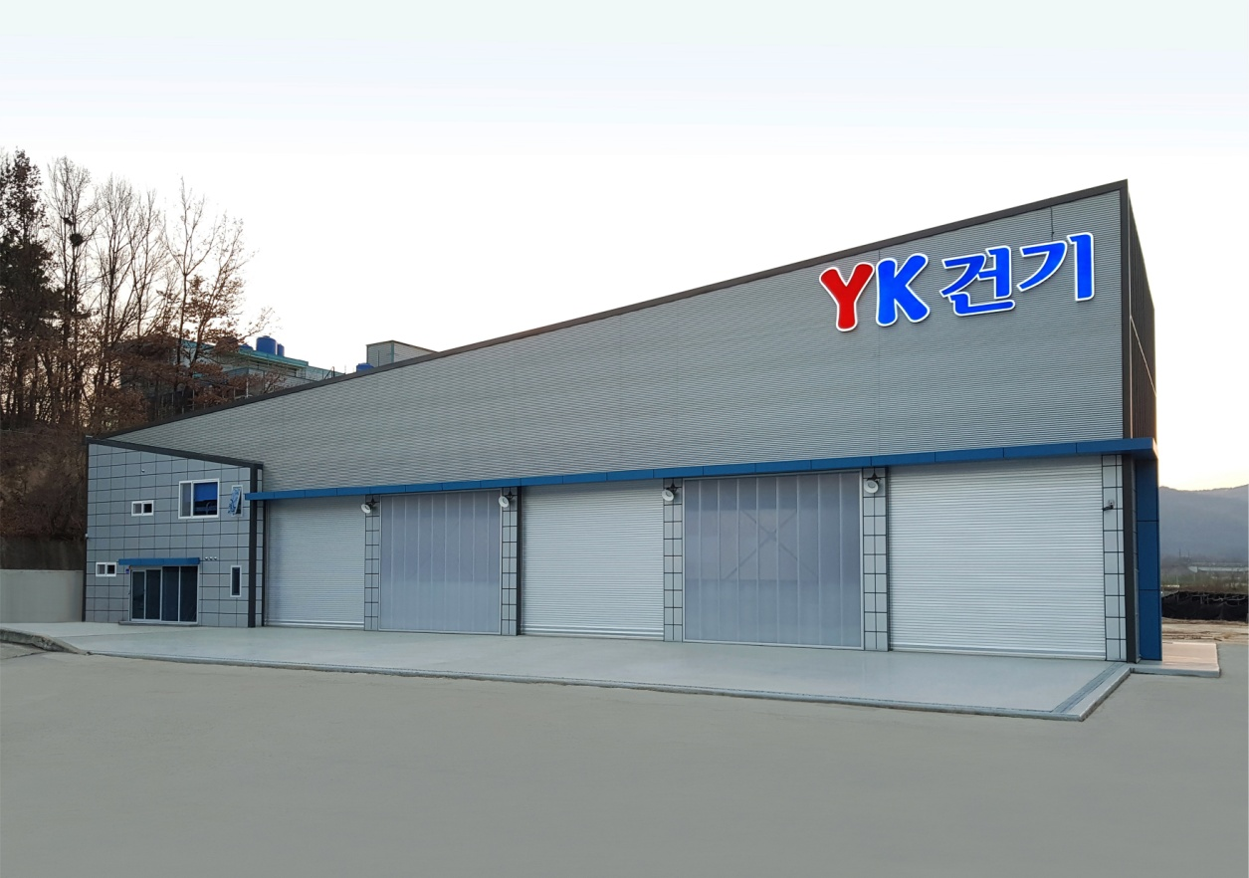
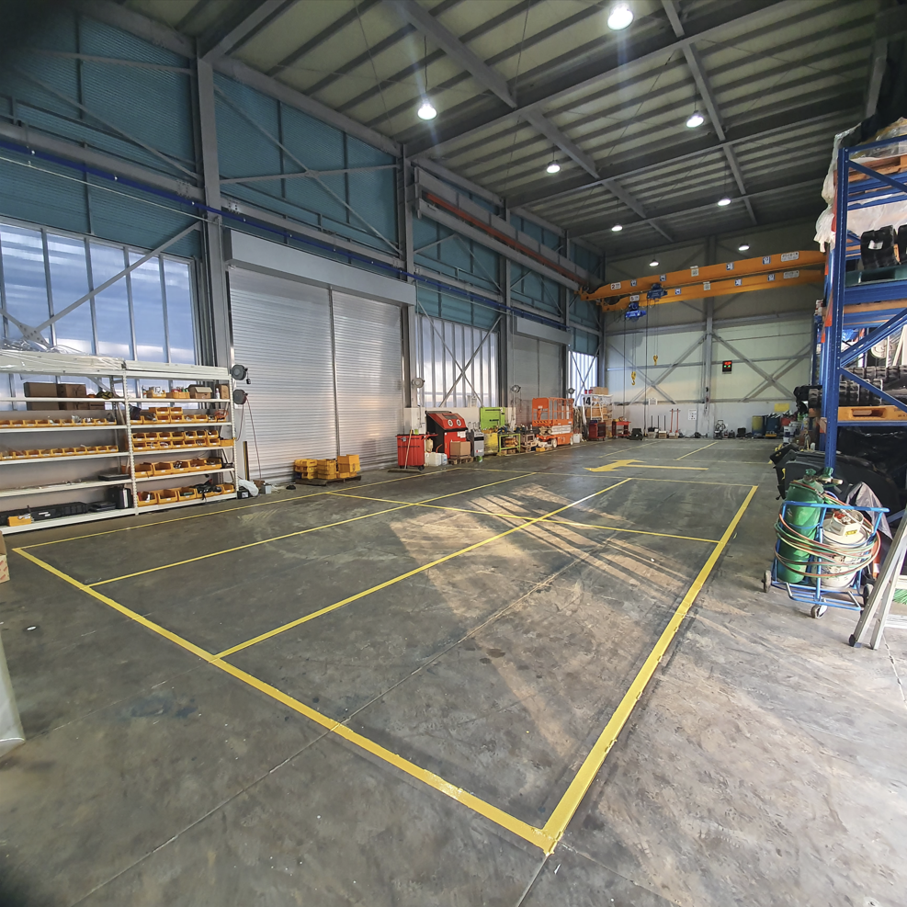
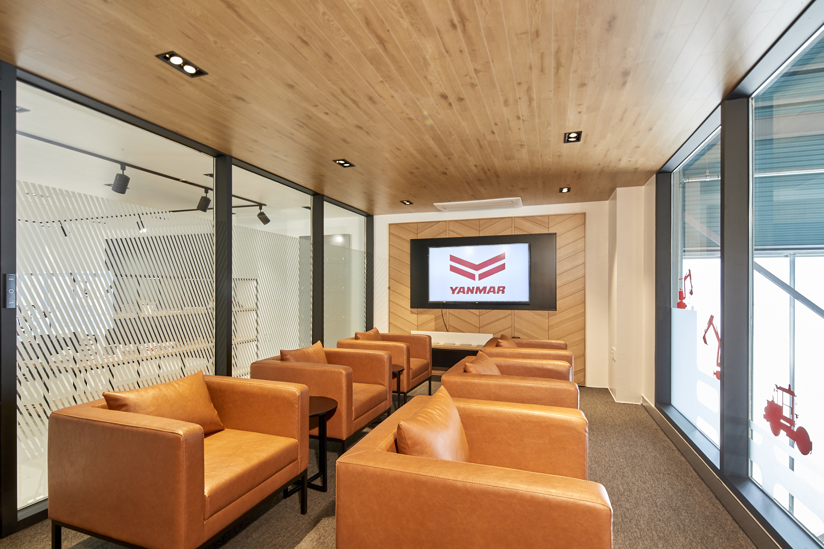
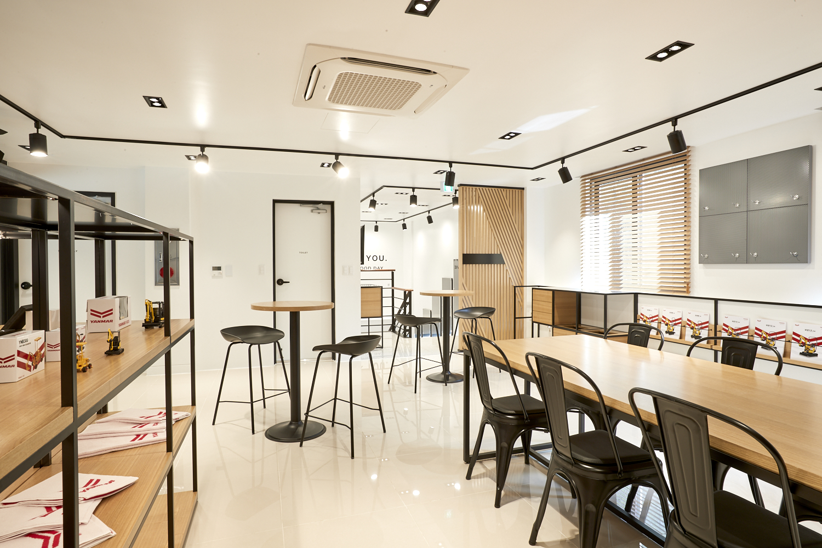
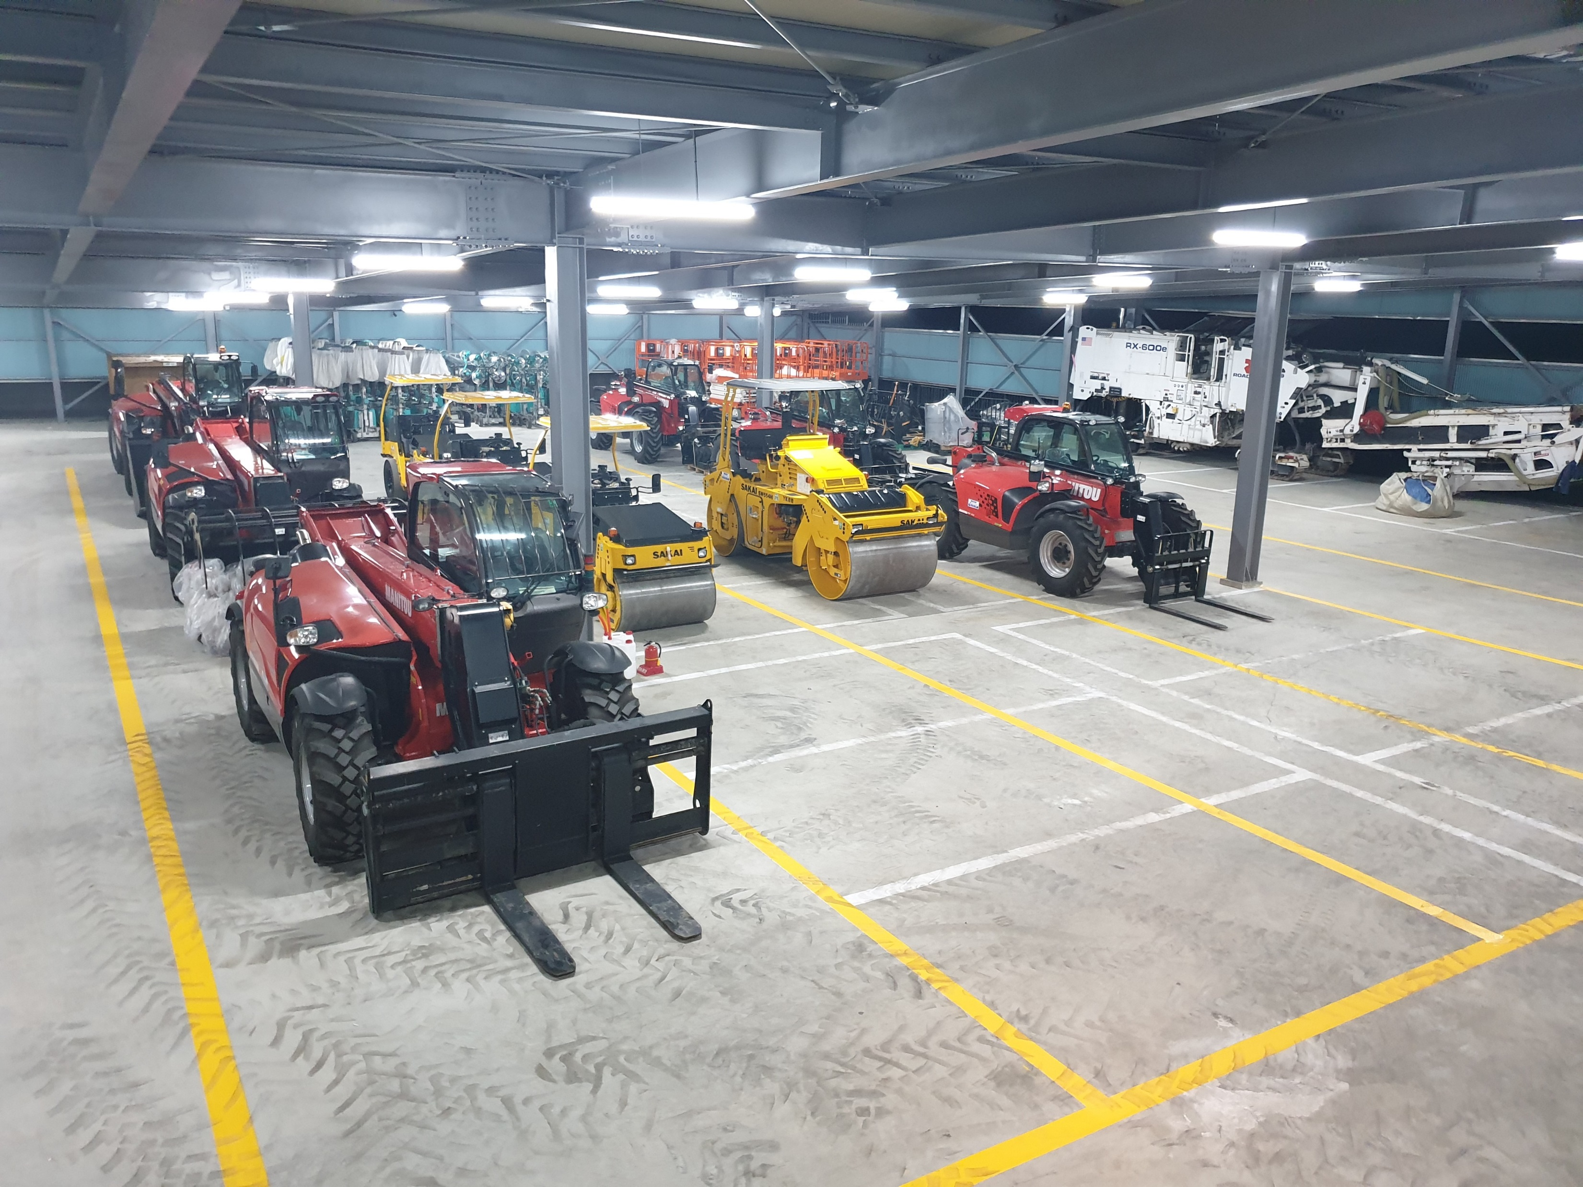
센터 소개
06
옥천 센터
Sales
Rental
센터 전경
정비동
Parts
Service
고객 휴게실
미팅룸
장비고/출하구역

Slide 12
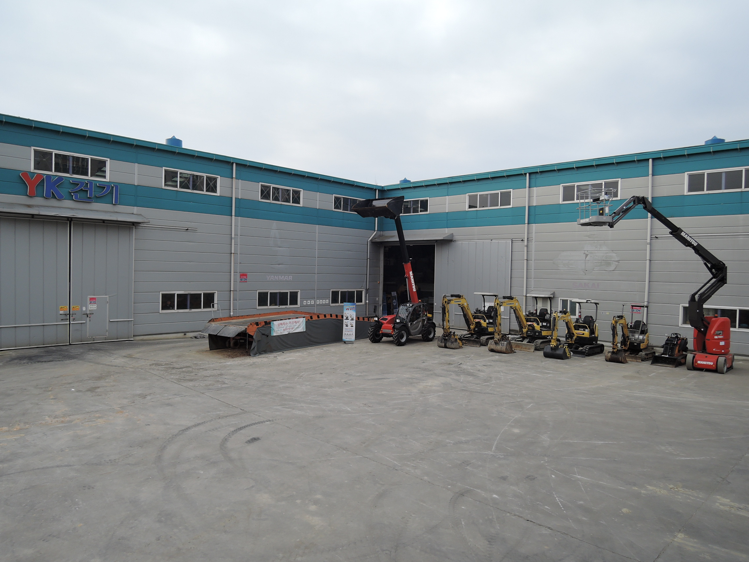
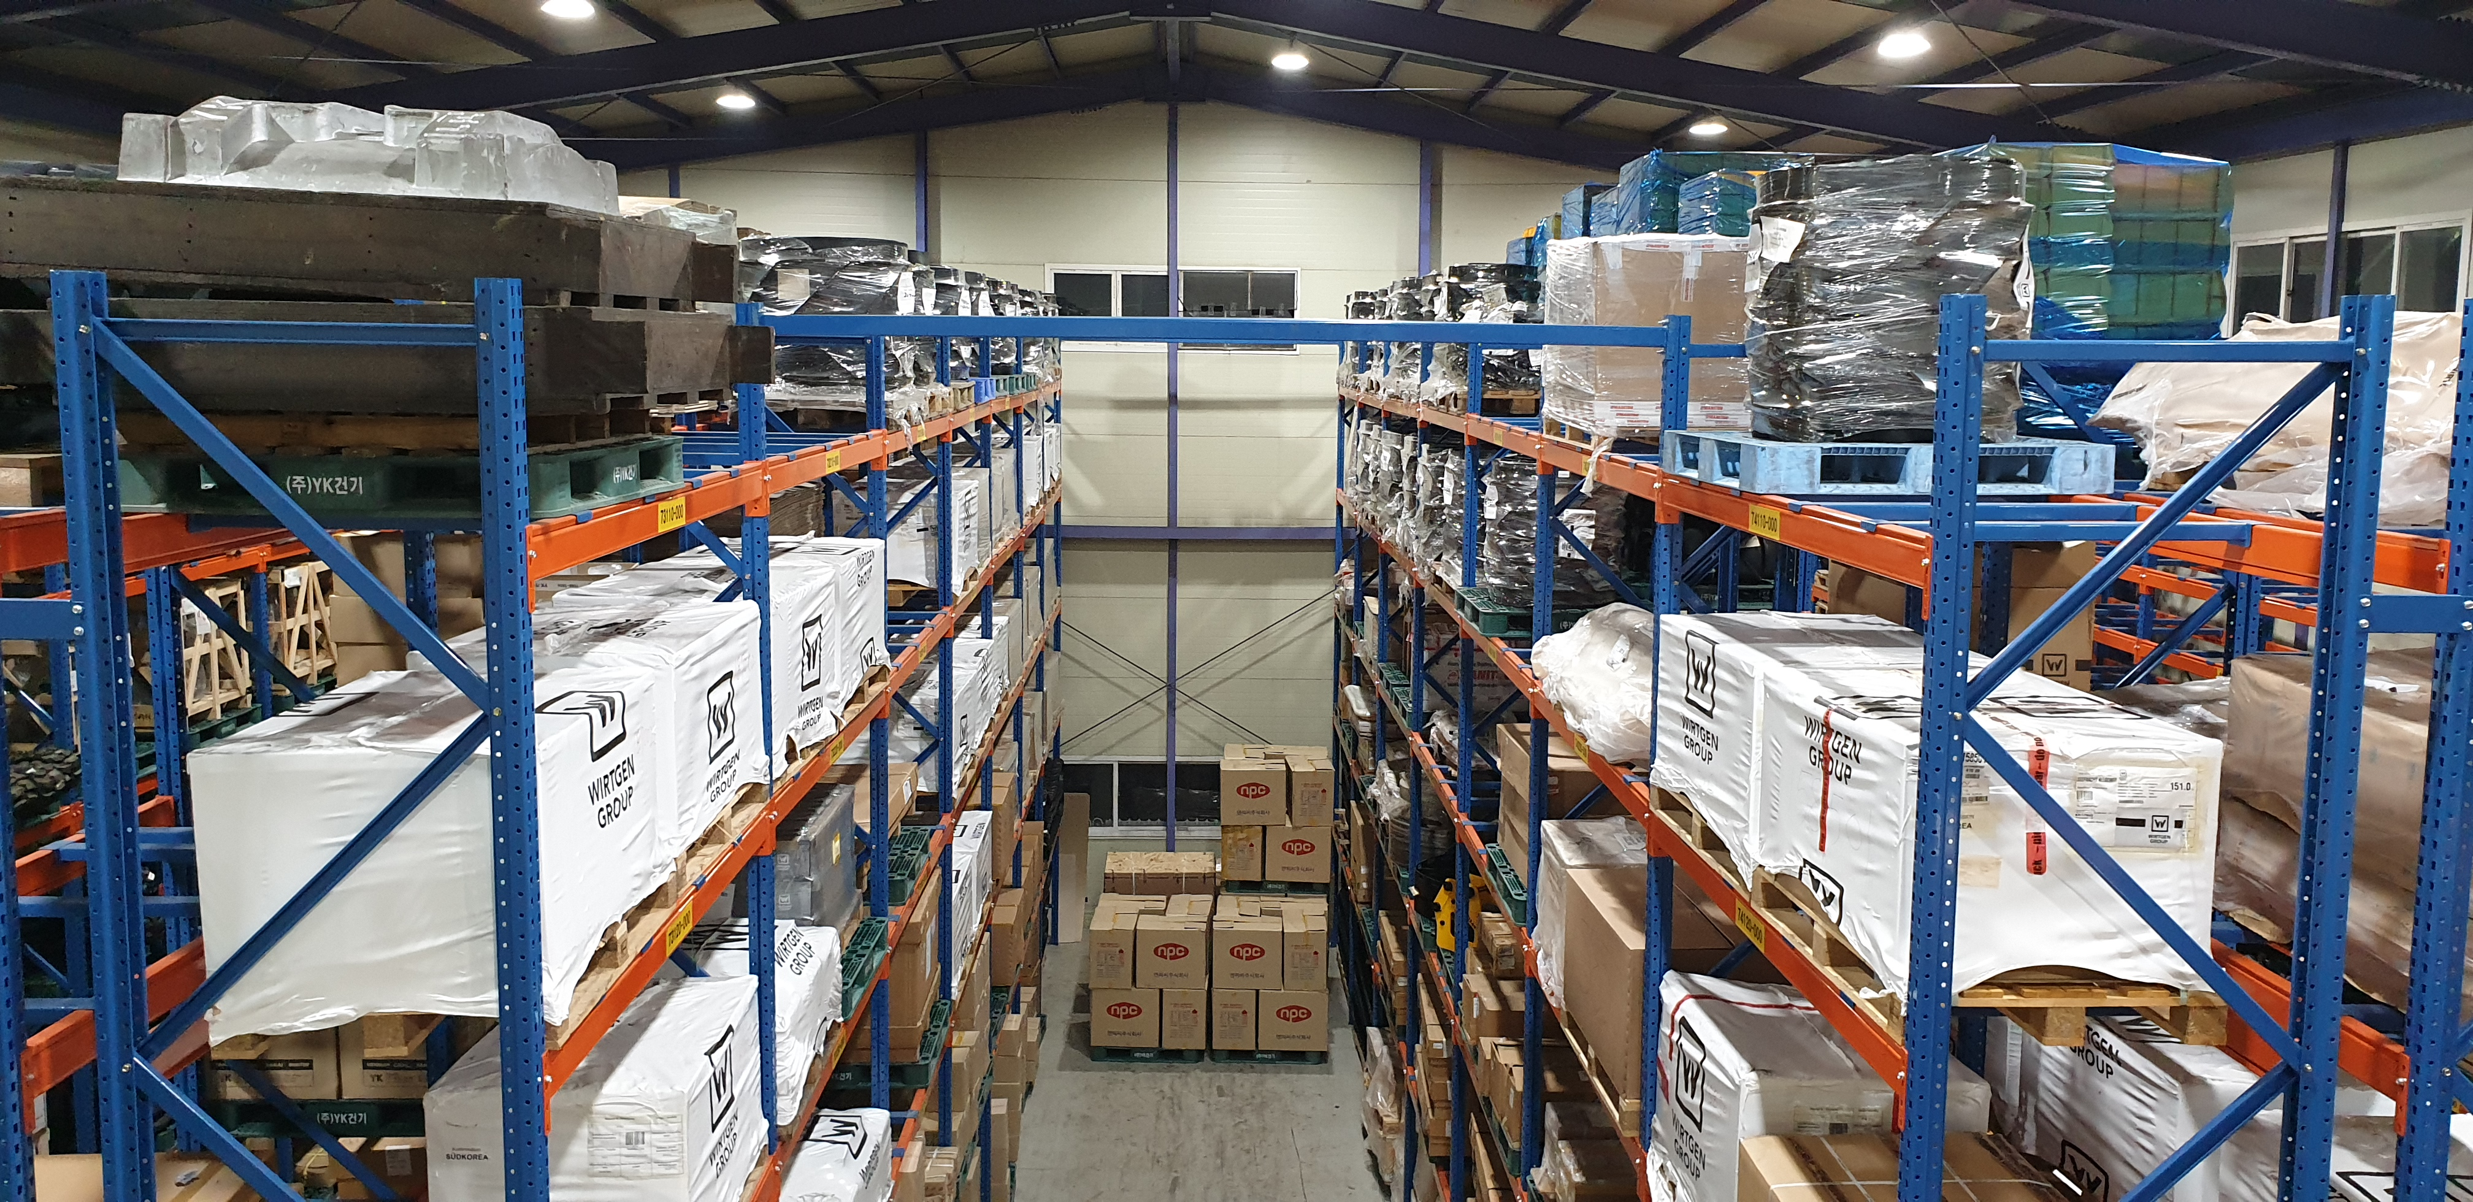
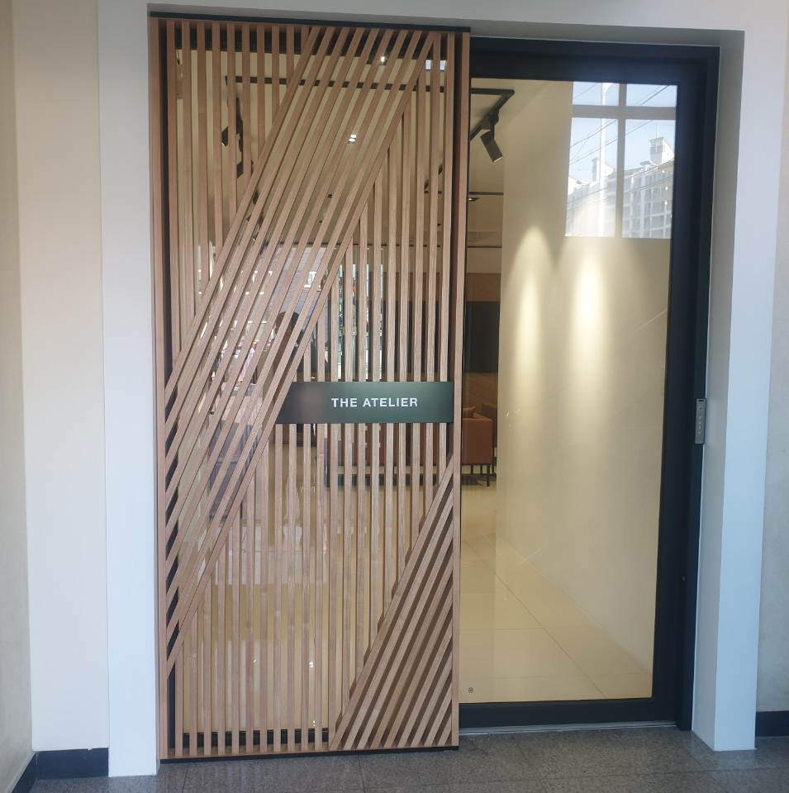
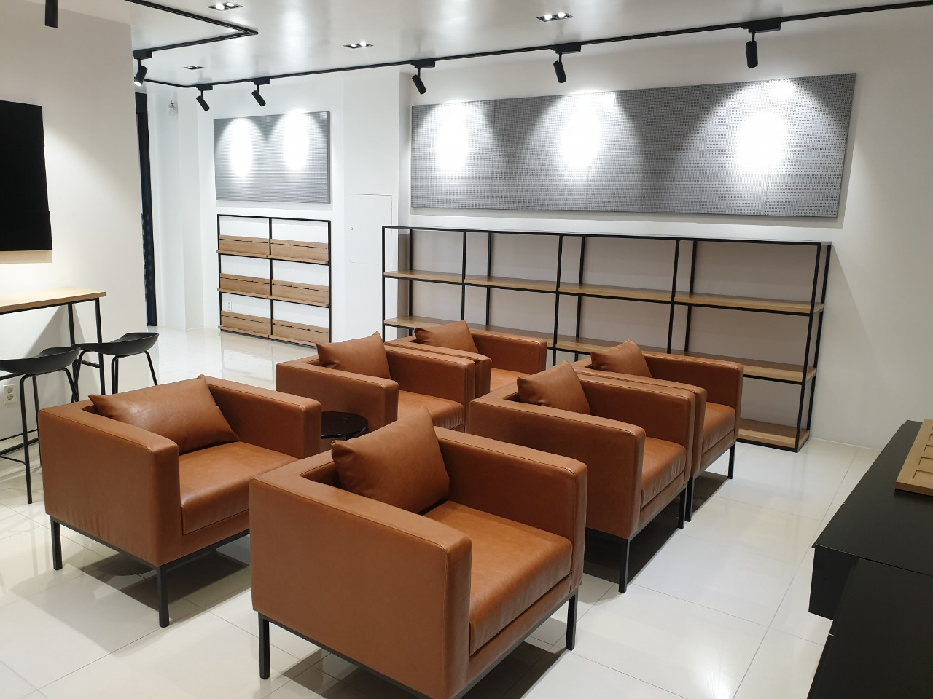
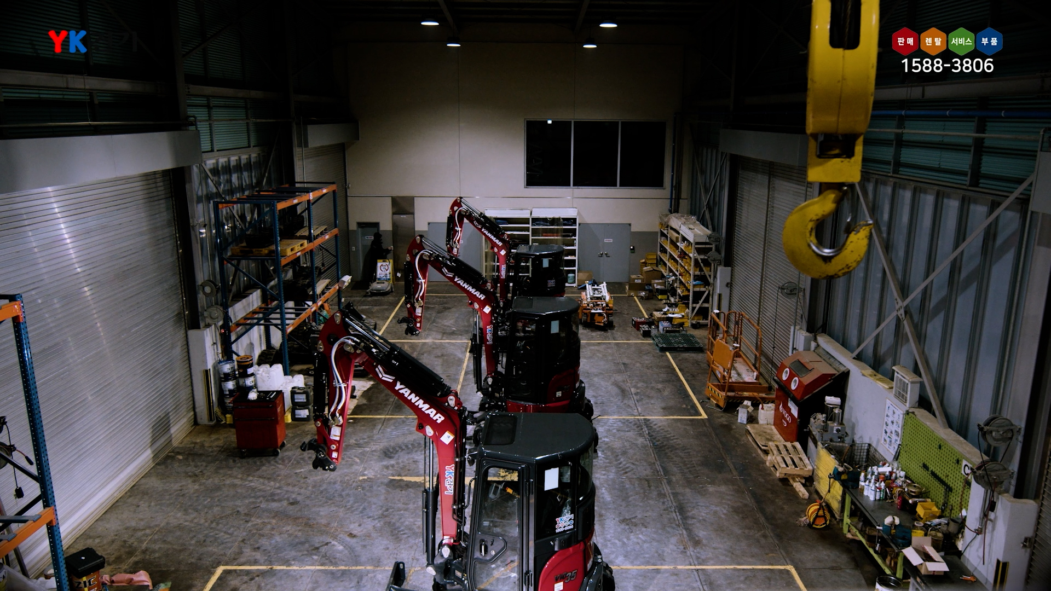
센터 소개
06
평택 센터
Sales
Rental
센터 전경
부품창고
Parts
Service
고객 휴게실
정비동

Slide 13
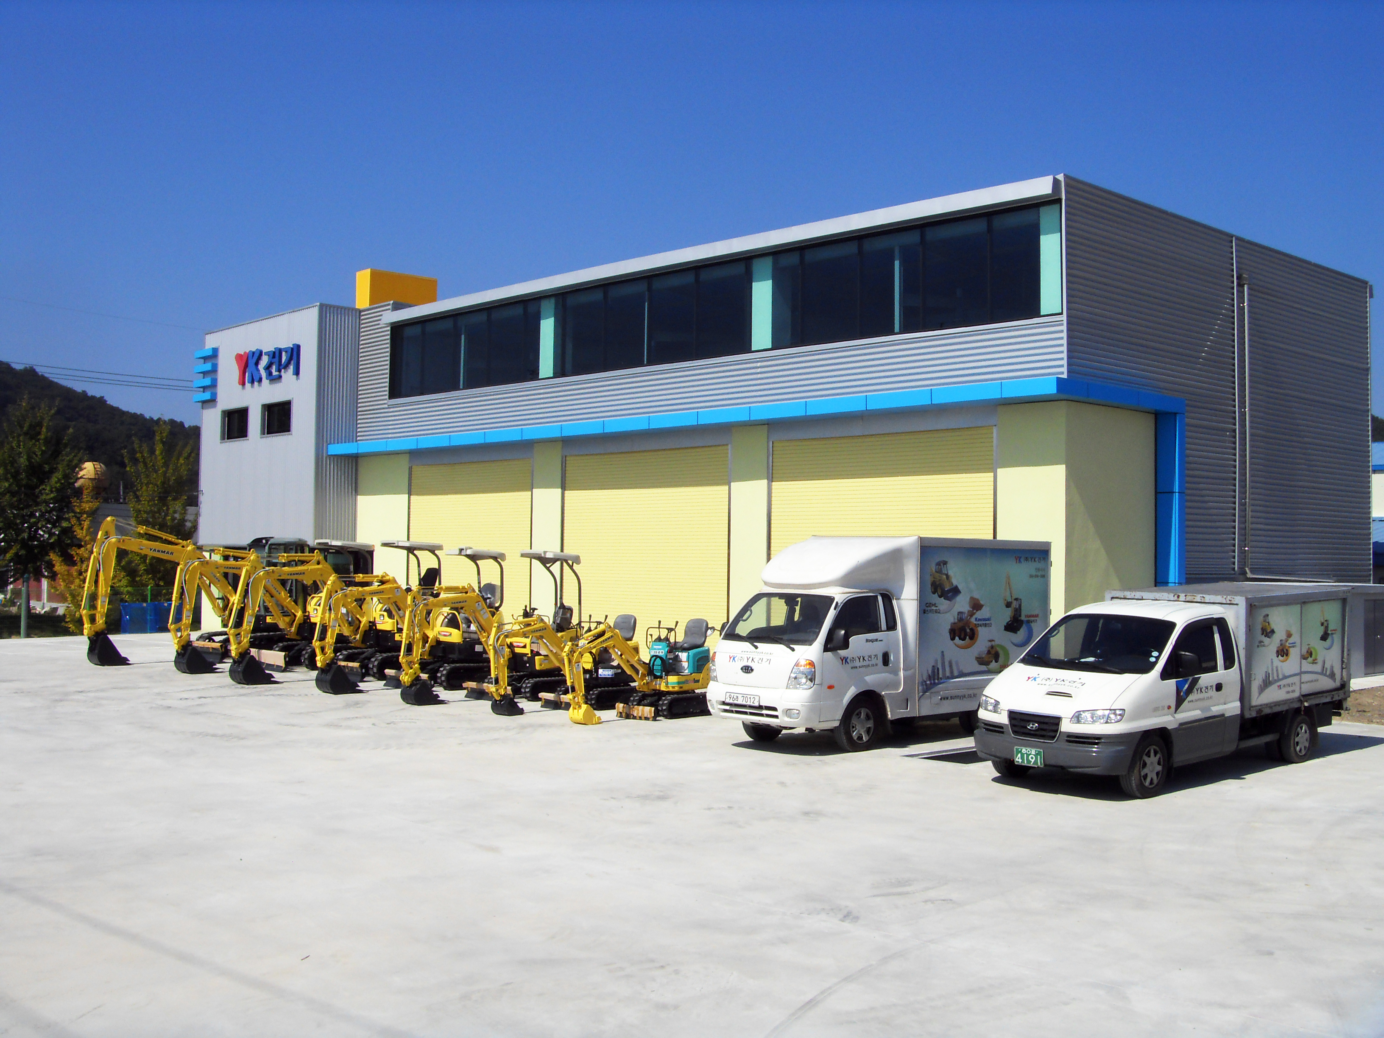
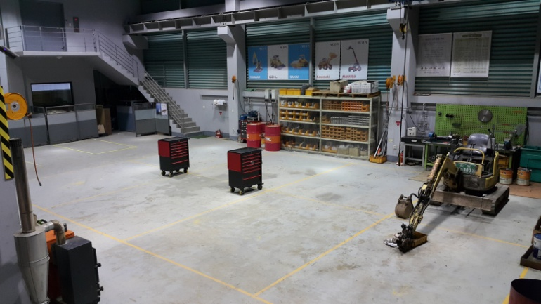
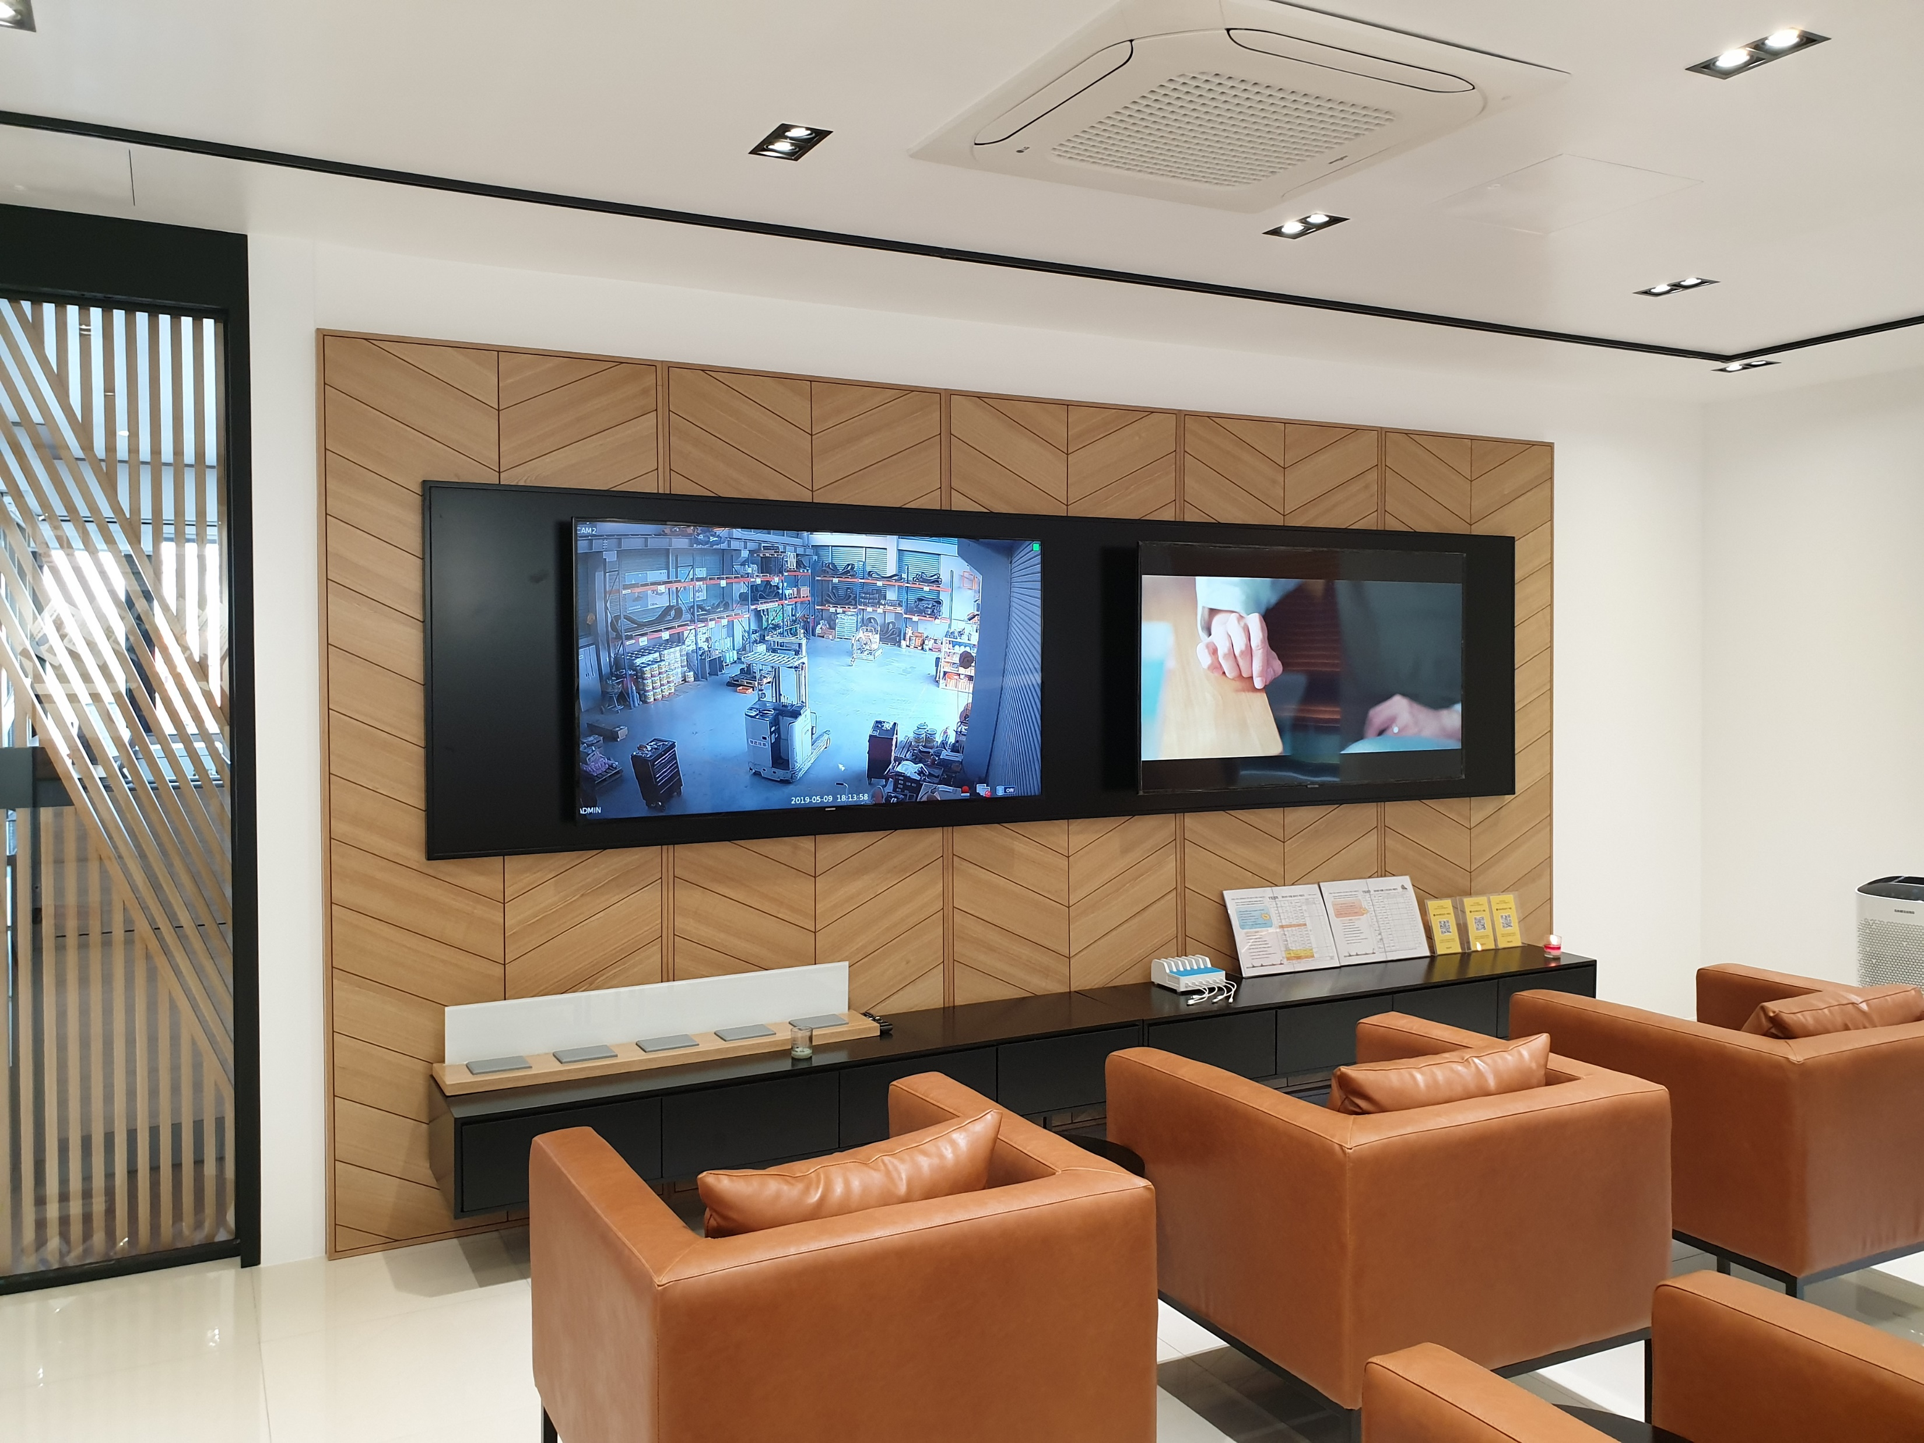
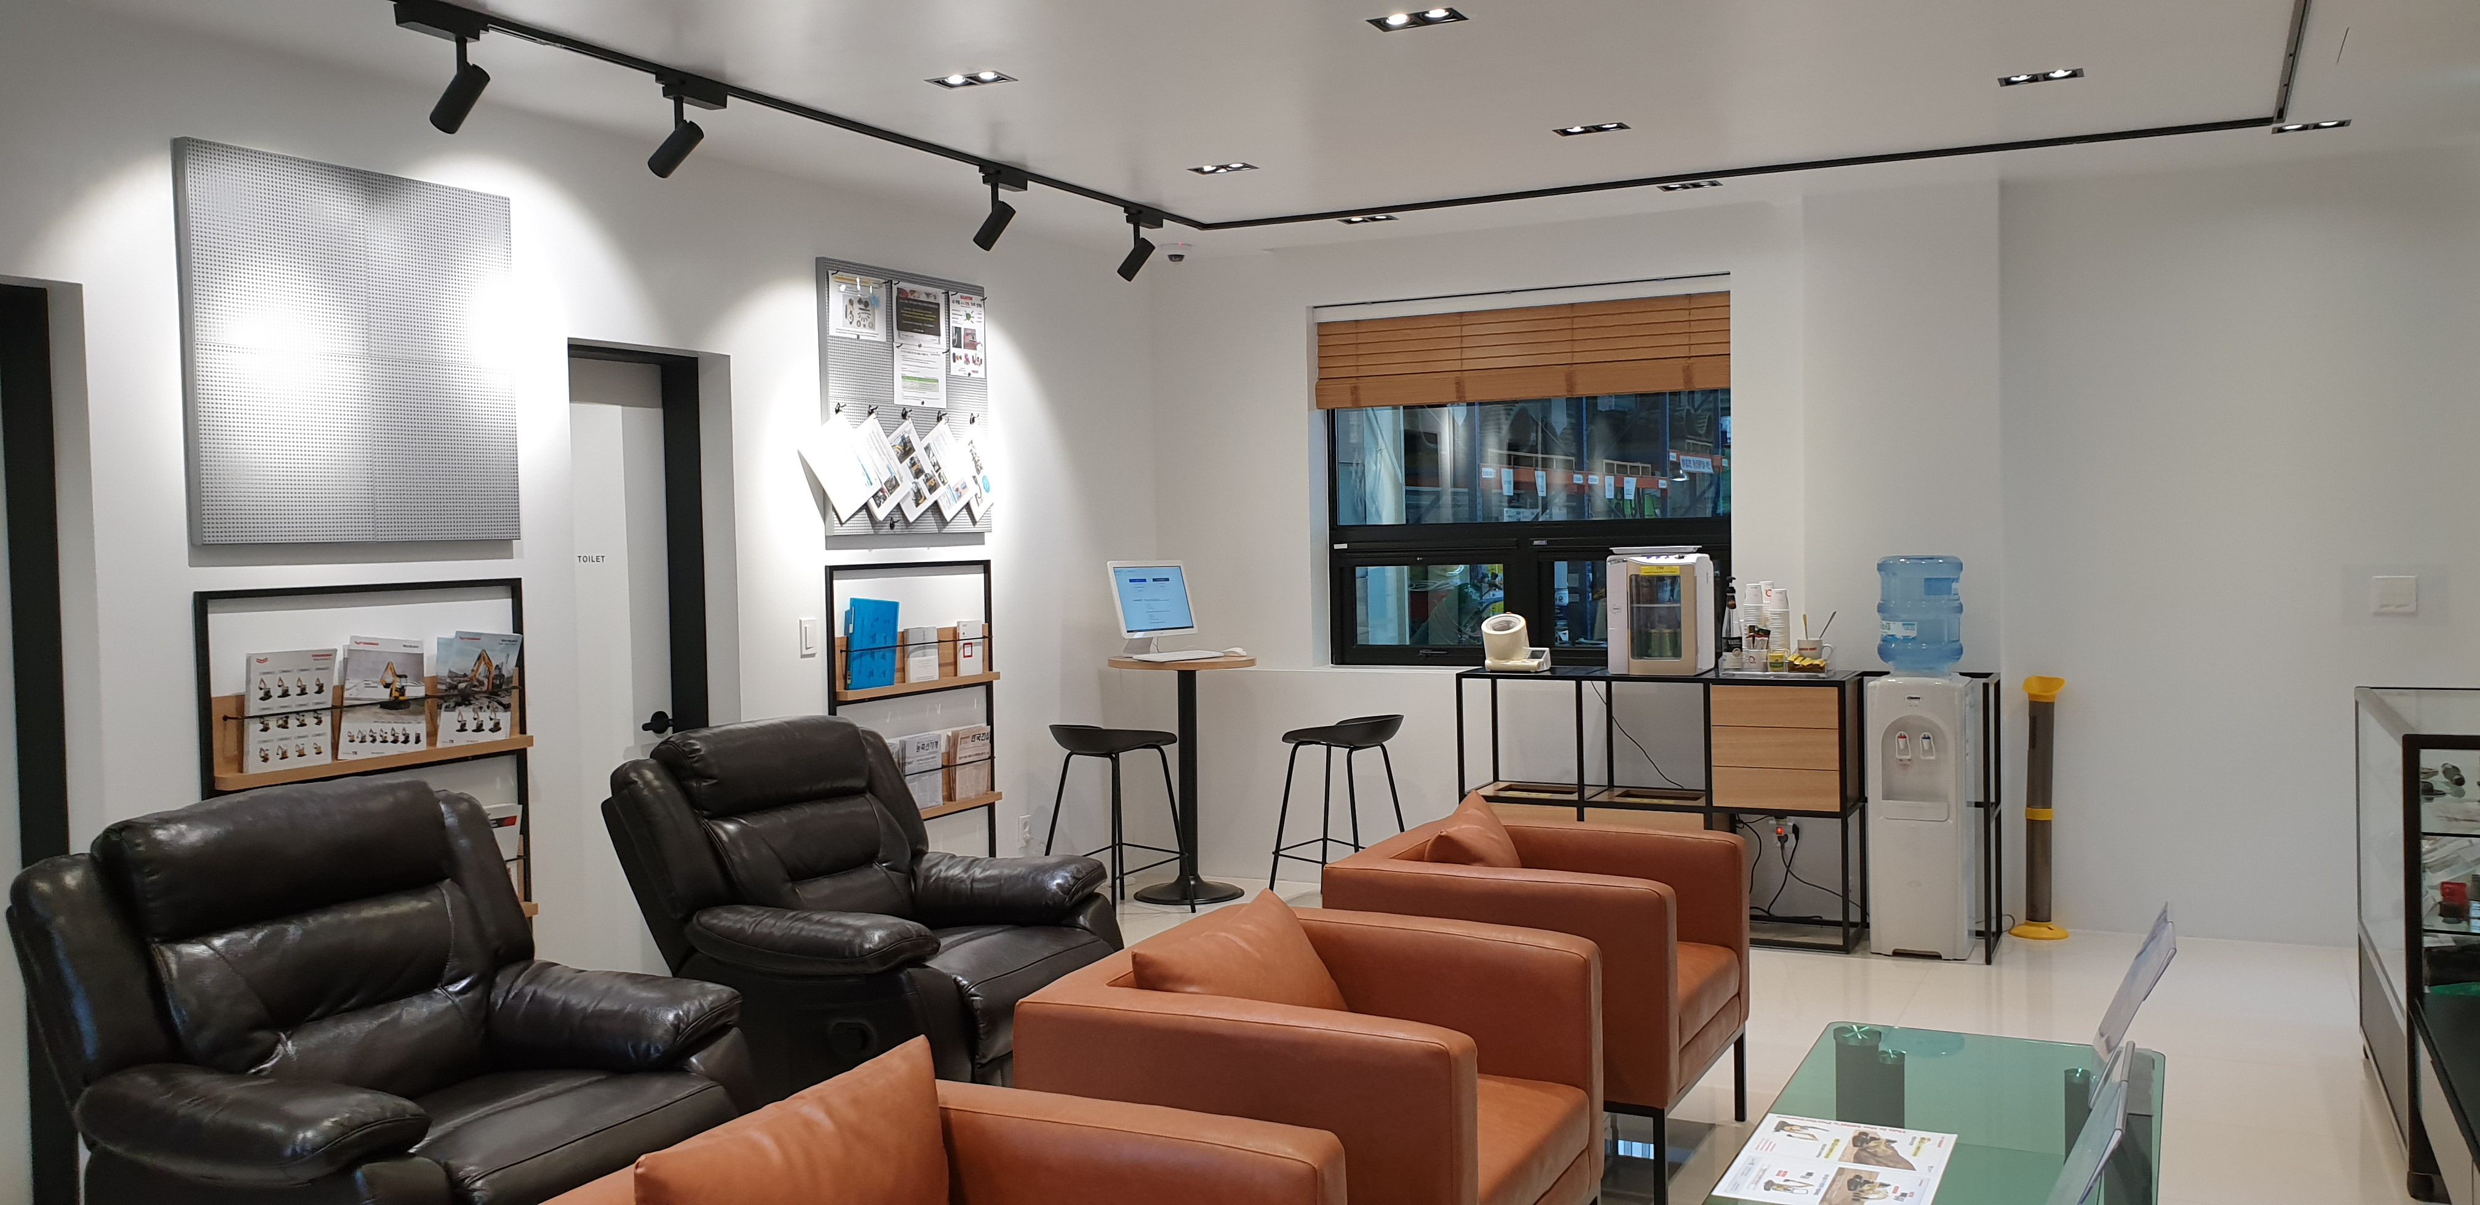
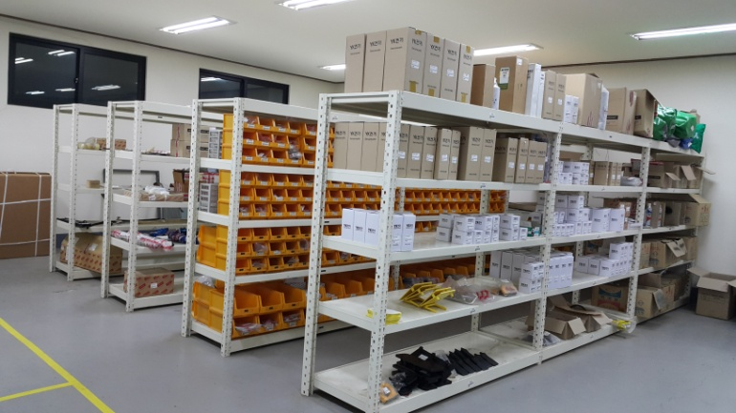
센터 소개
06
안동 센터
센터 전경
정비동
Parts
Service
고객 휴게실
부품 창고

Slide 14
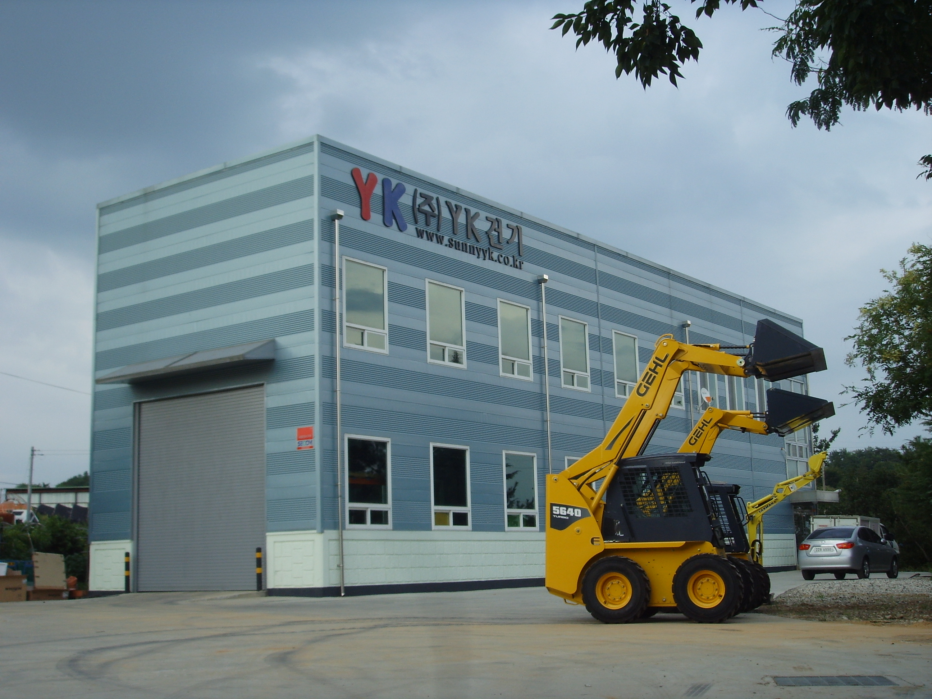
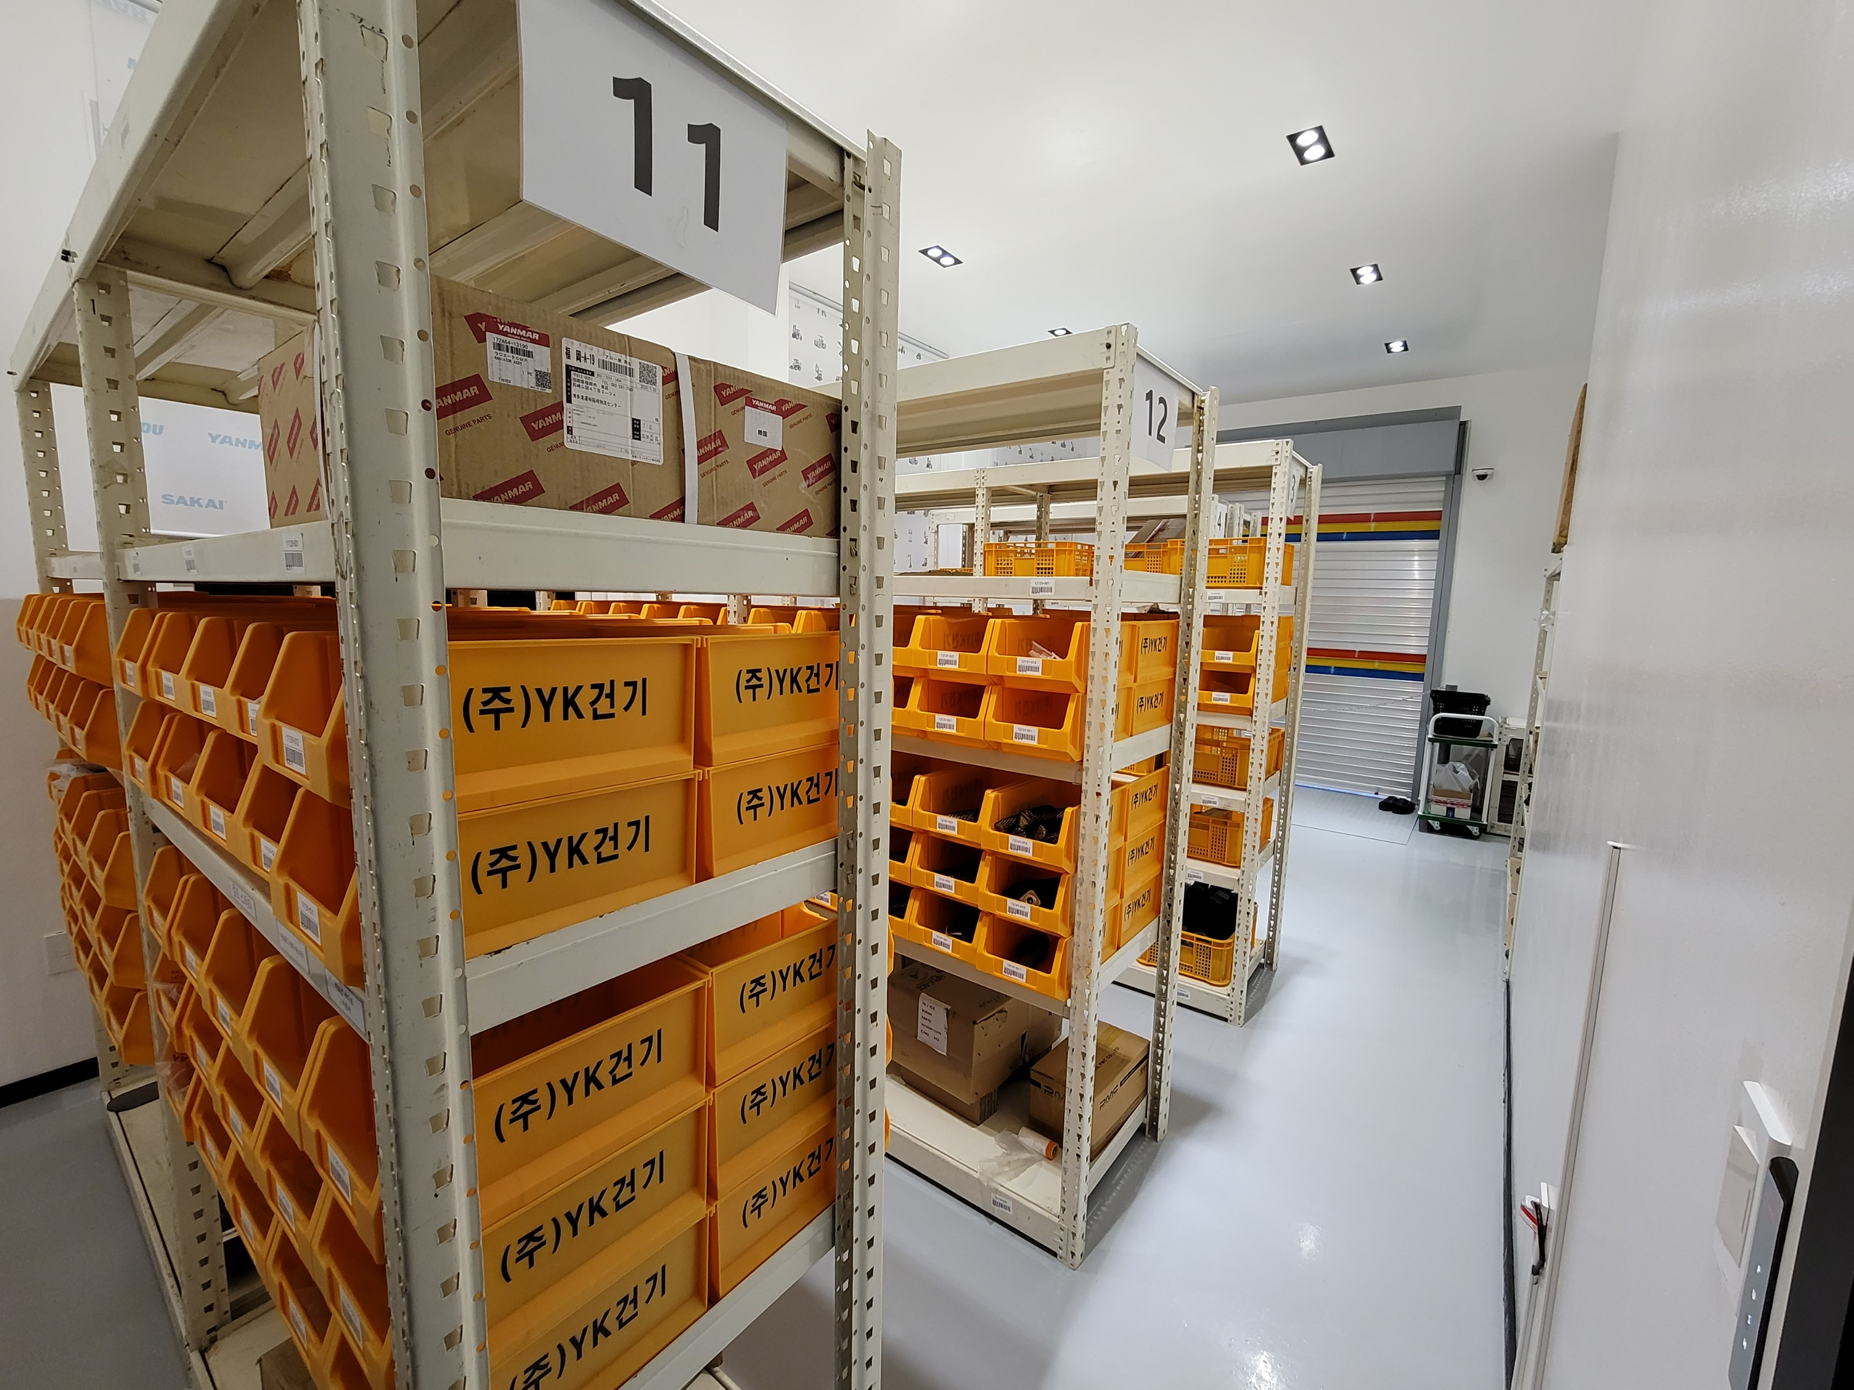
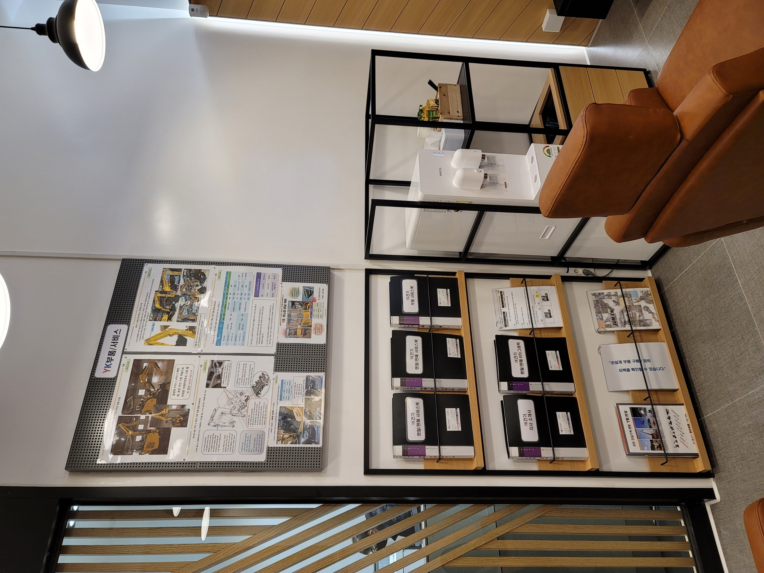
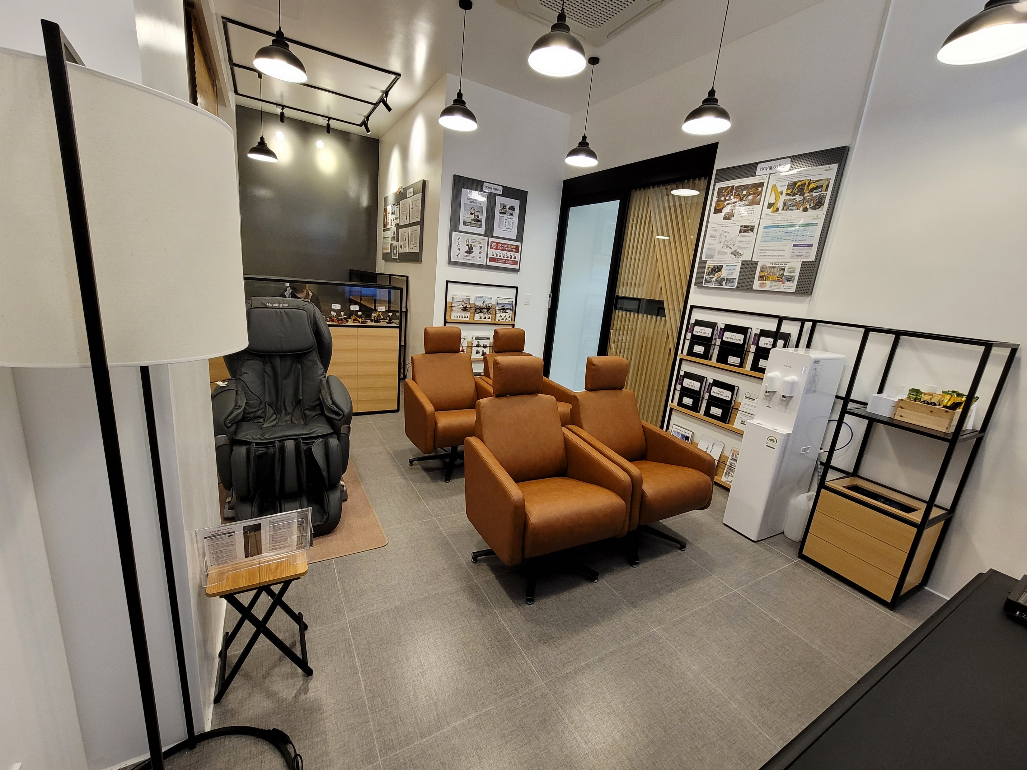
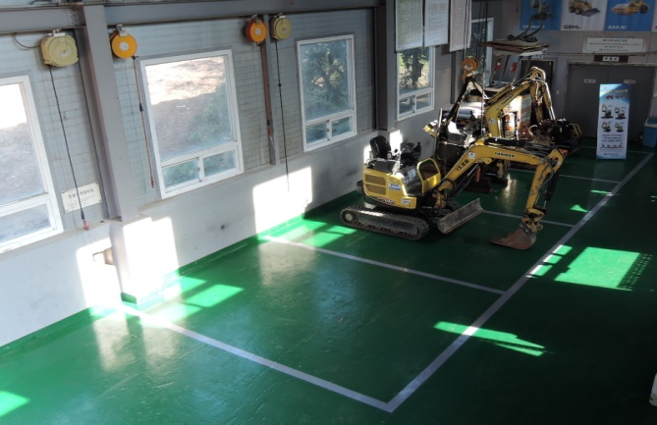
센터 소개
06
전주 센터
센터 전경
부품 창고
고객 휴게실
정비동

Slide 15
취급 메이커/제품 소개
07
Yanmar (얀마) – 미니굴착기, 굴착기, 휠로더
Gehl (겔) – 스키드로더, 트랙로더
Manitou (마니또) – 고소작업대, 4륜구동 지게차, 텔레핸들러
John deere (존디어) - 트랙터
Vogele (보겔) – 아스팔트 피니셔, 피더
Wirgen (빌트겐) – 노면 파쇄기, 콘크리트 피니셔
Hamm (햄) – 롤러
Kleemann (클리만) – 쇄석기, 스크리너, 적재기

Slide 16
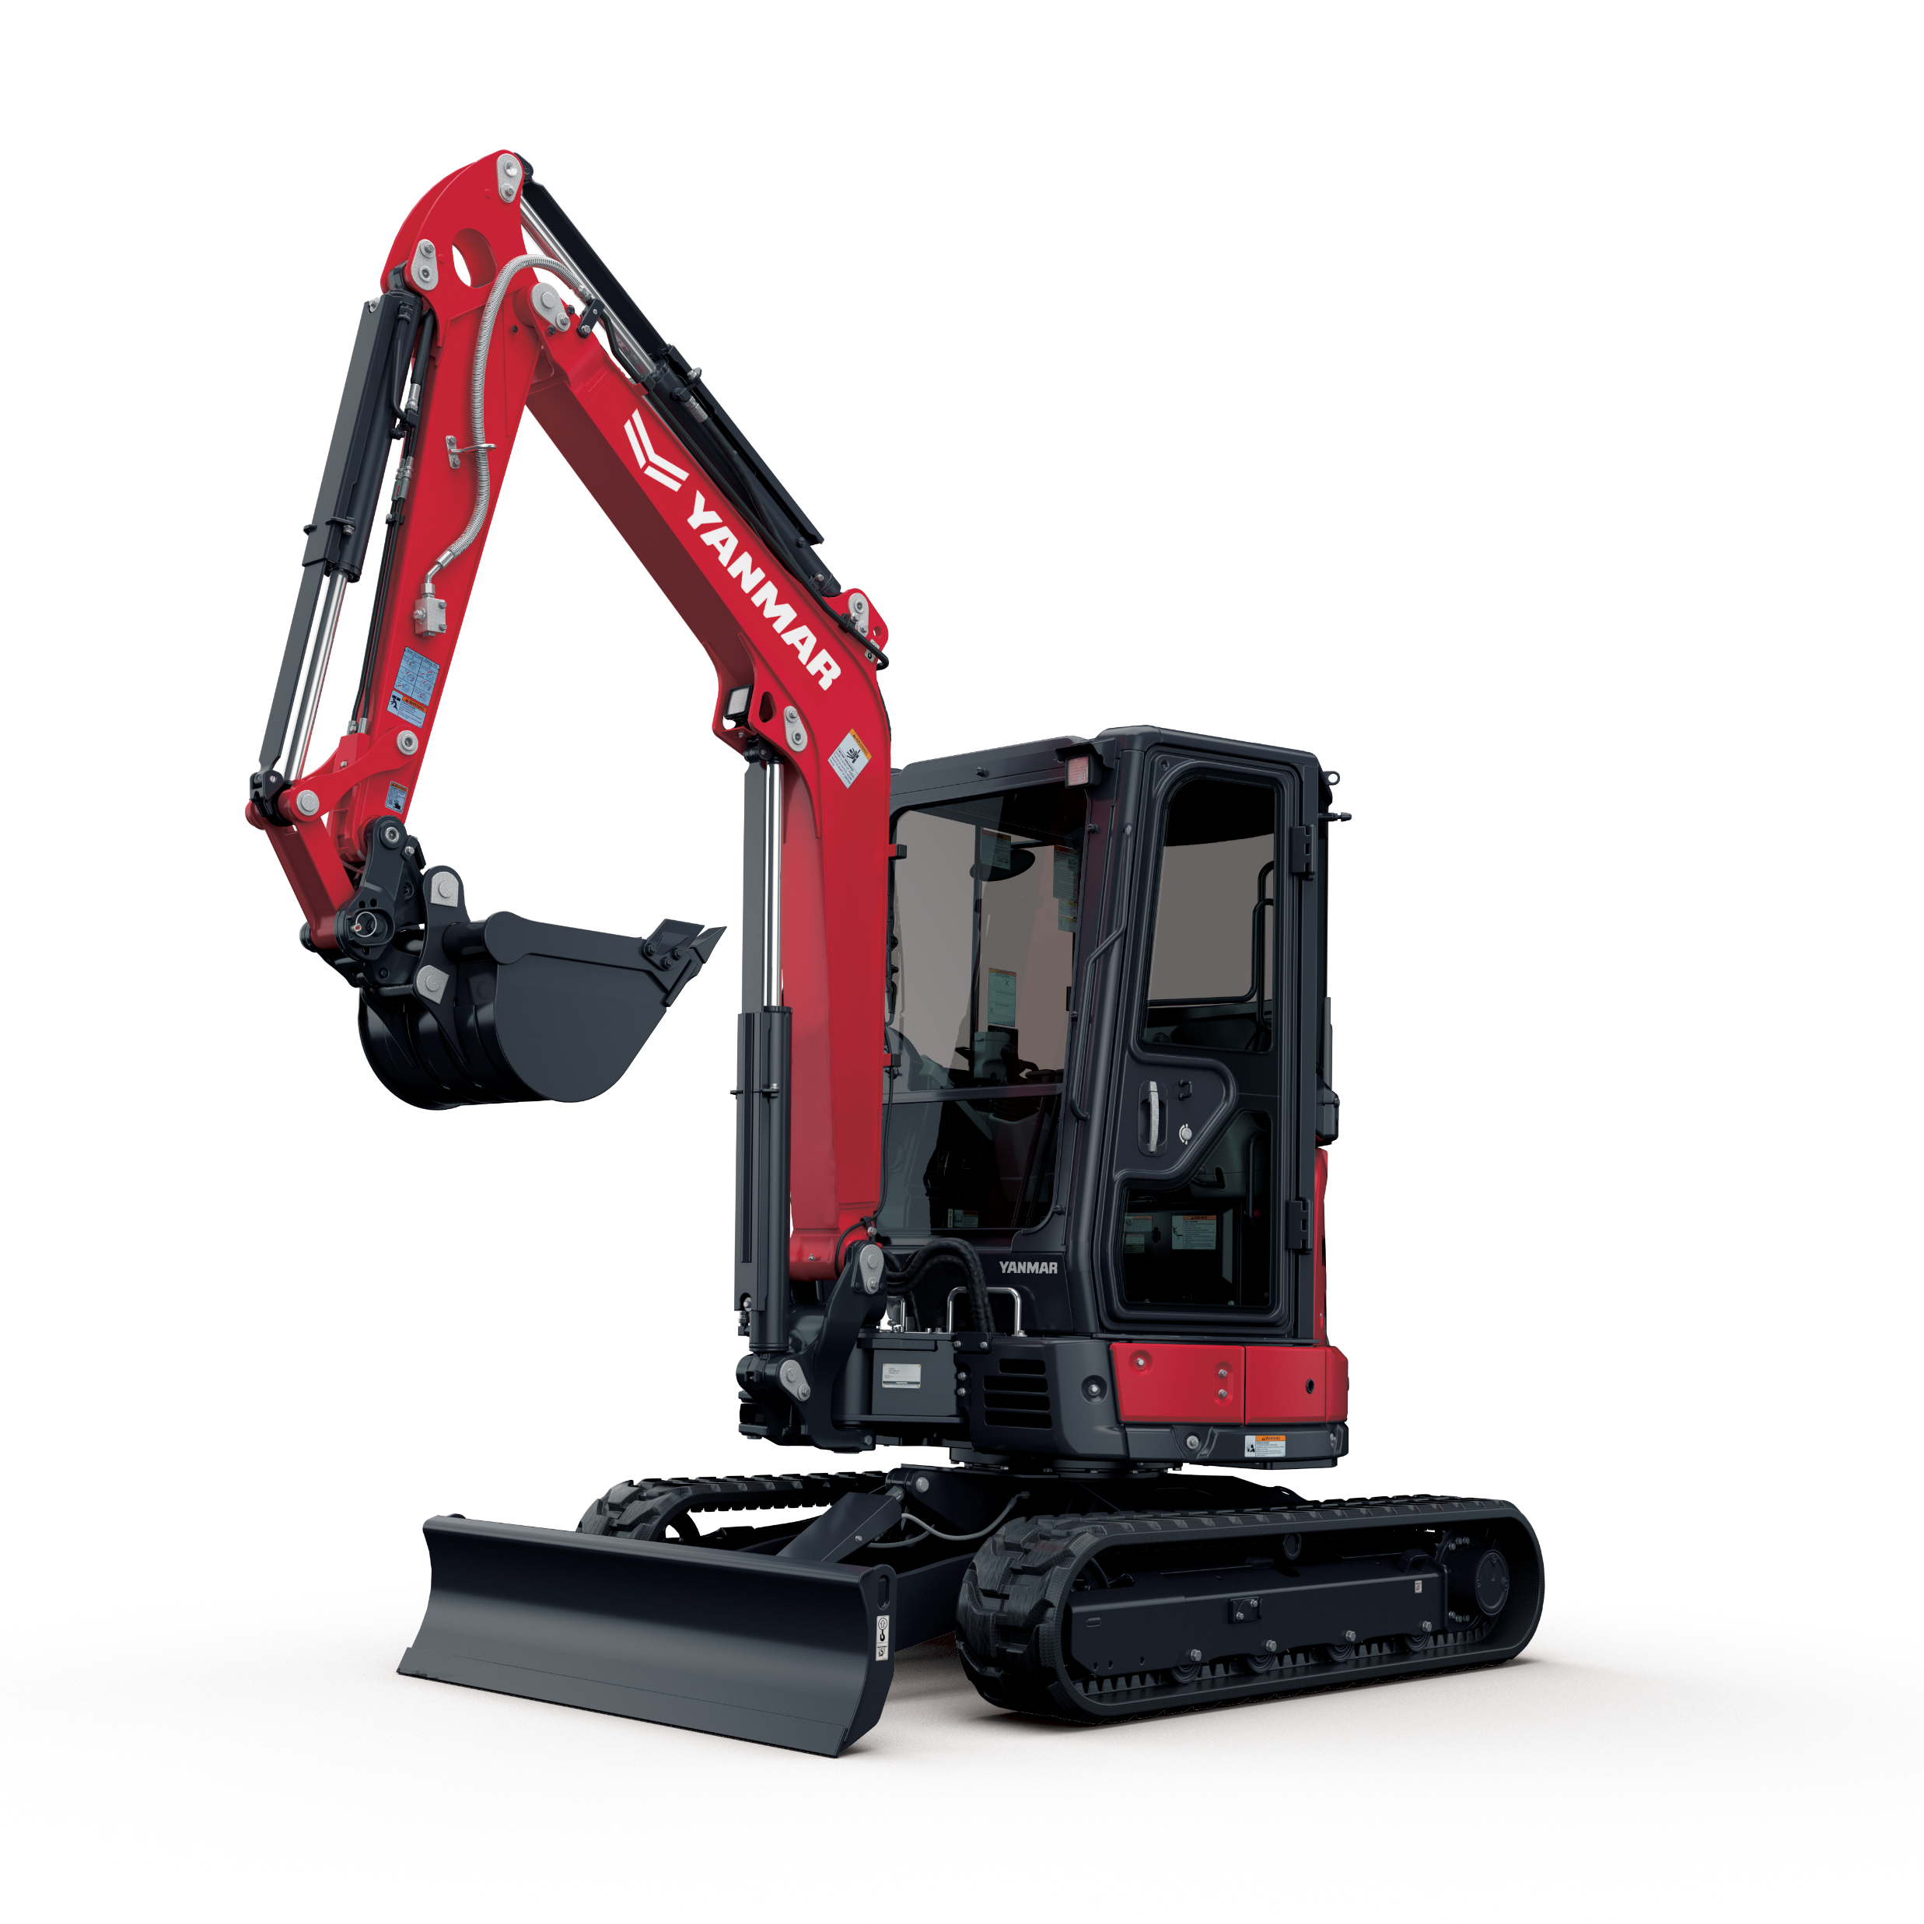
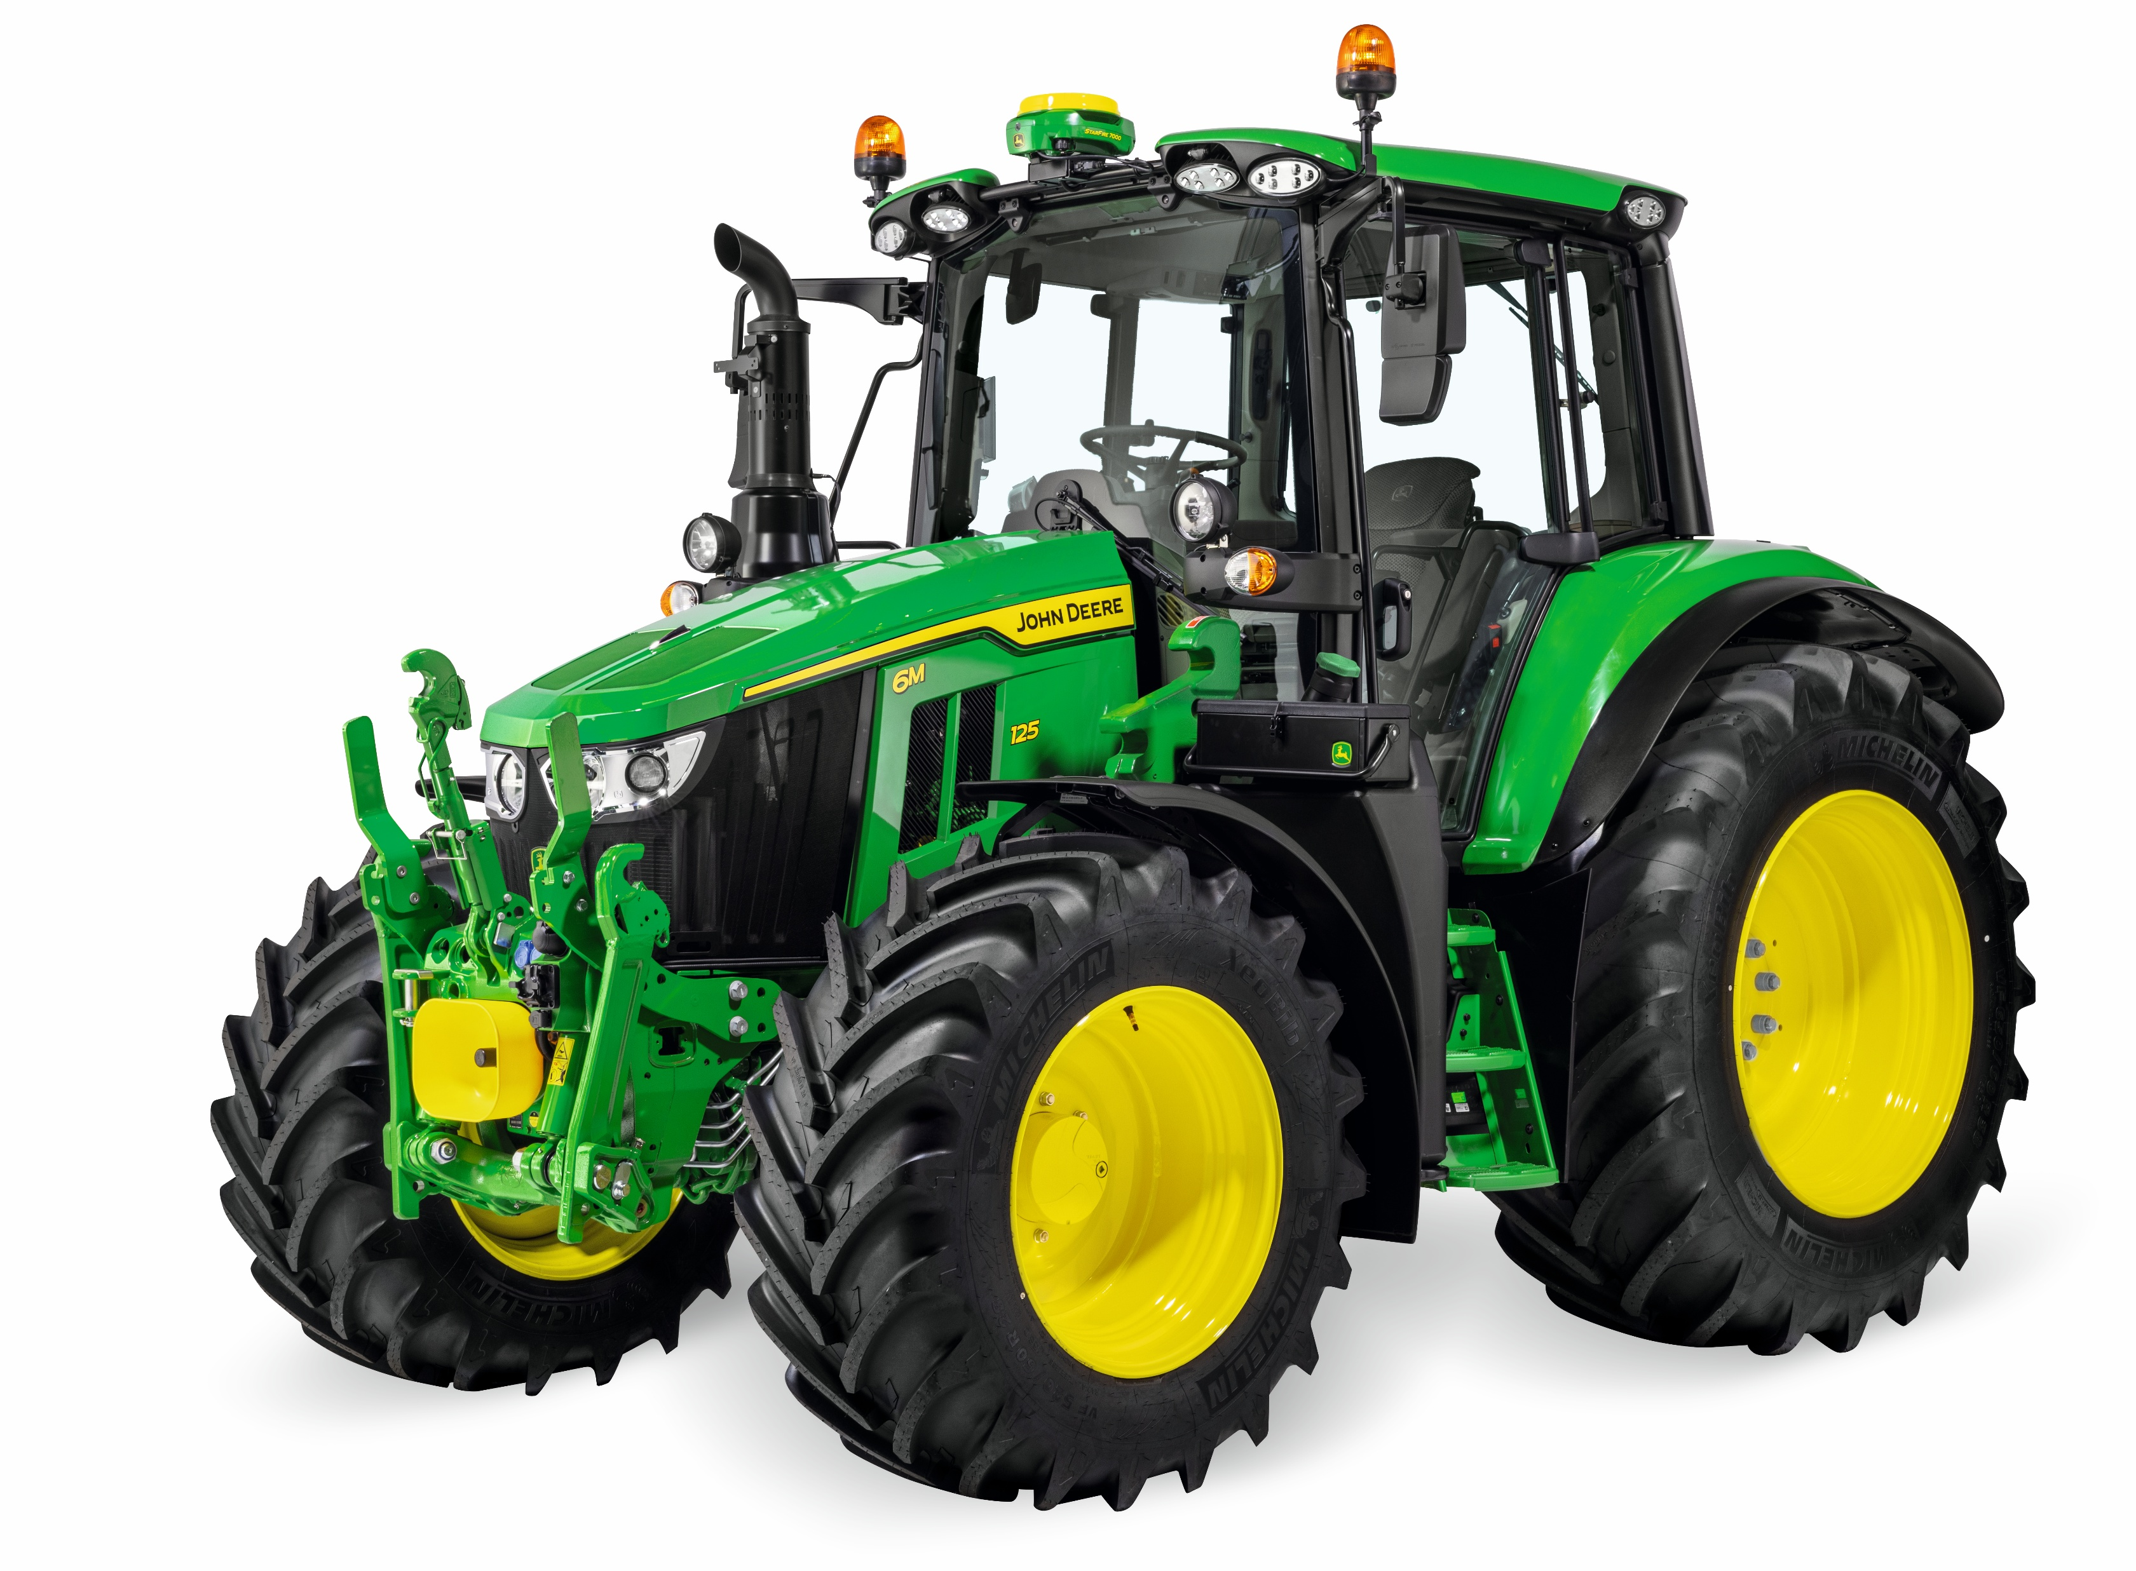

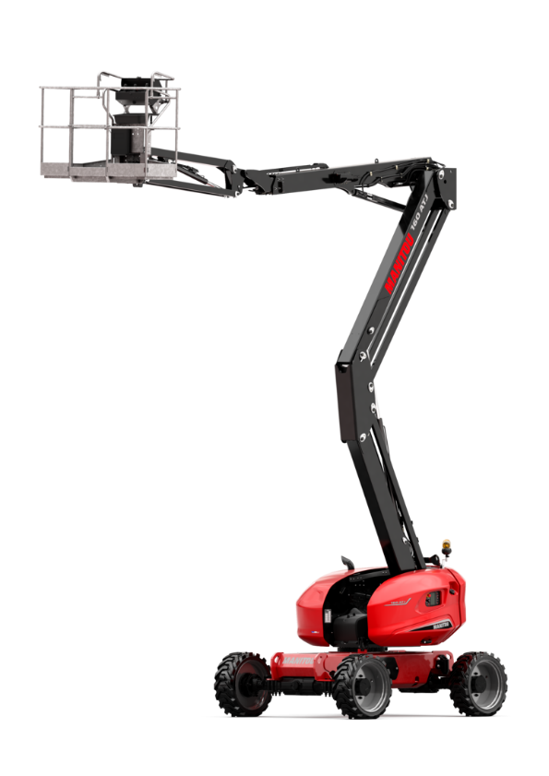
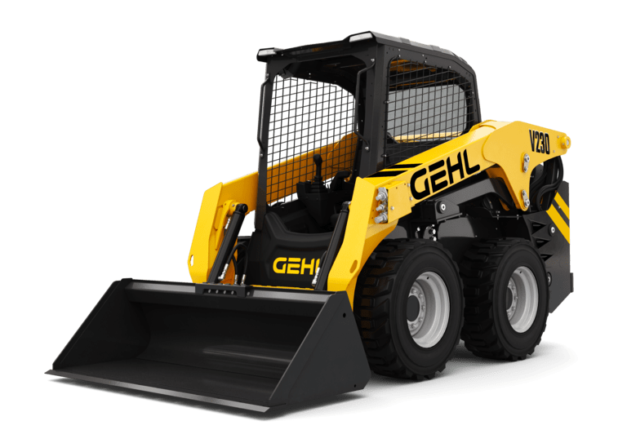

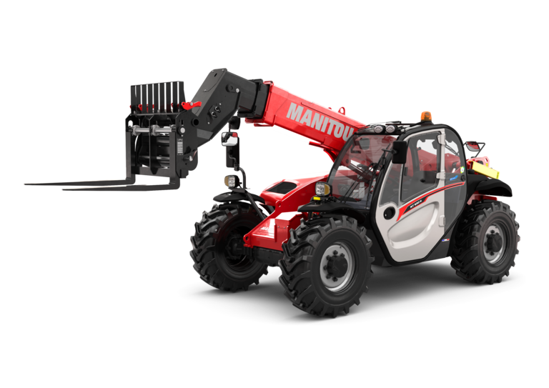

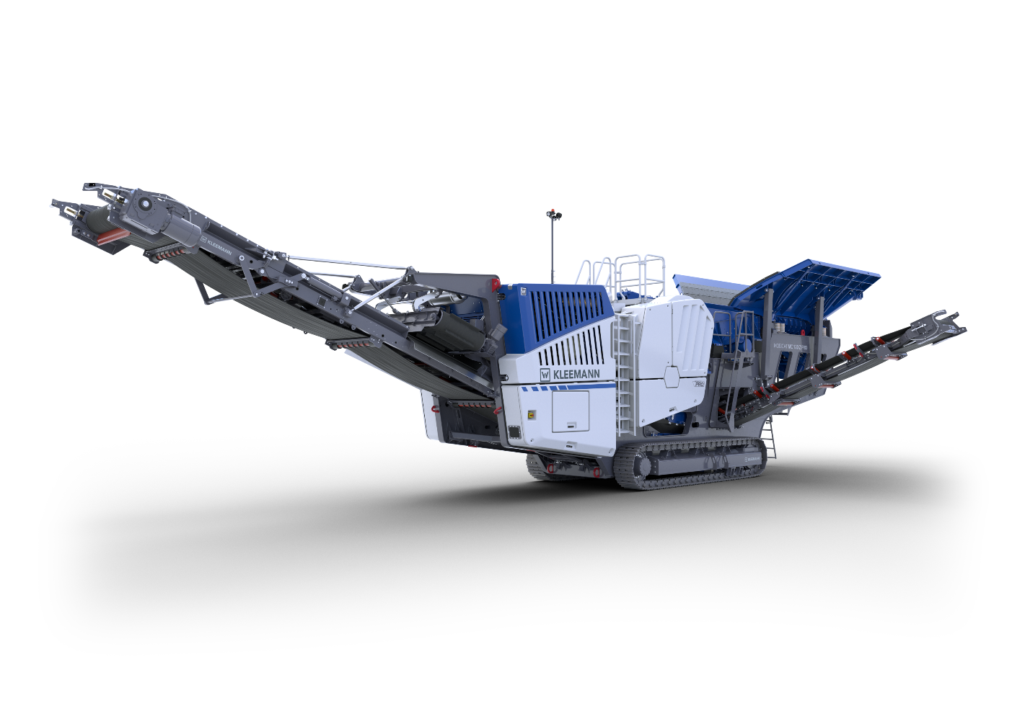

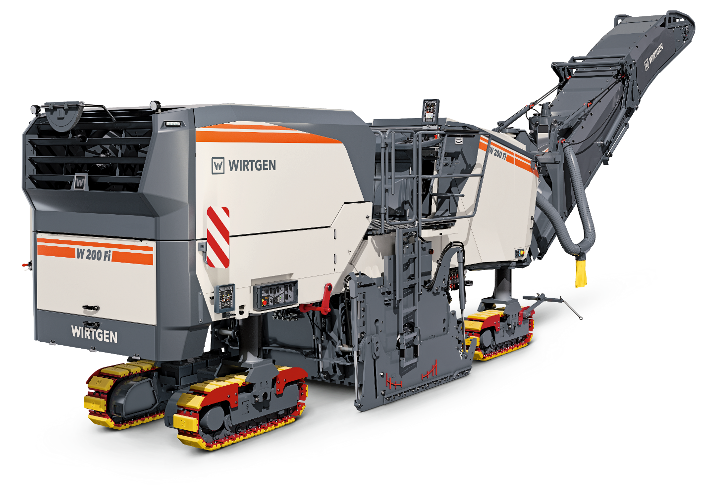
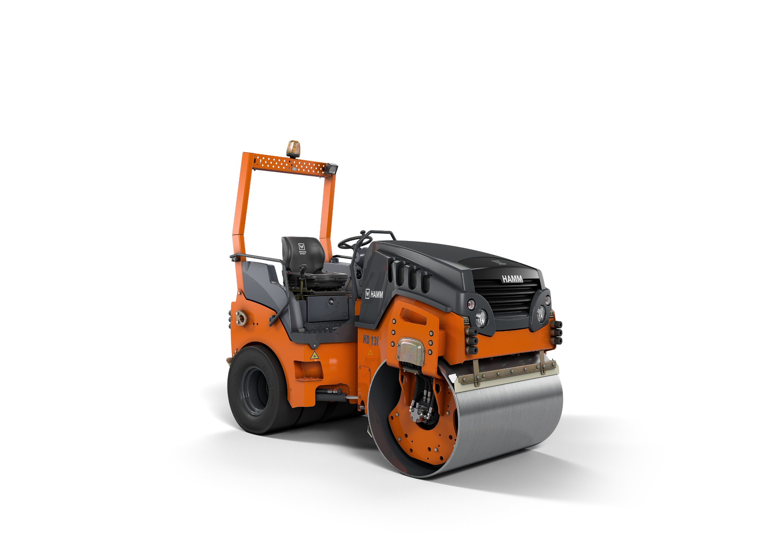
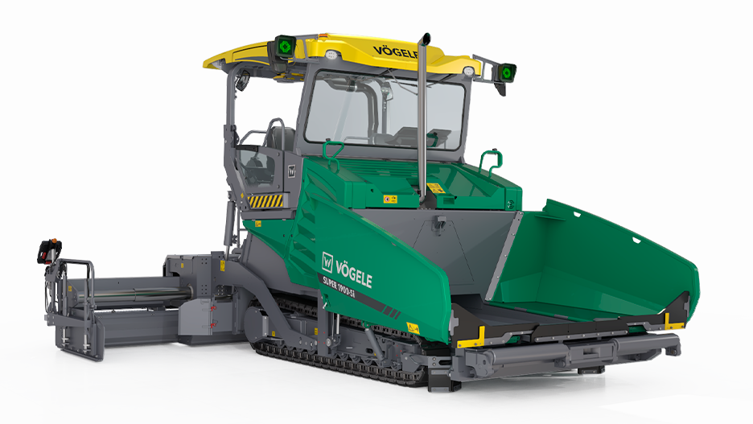
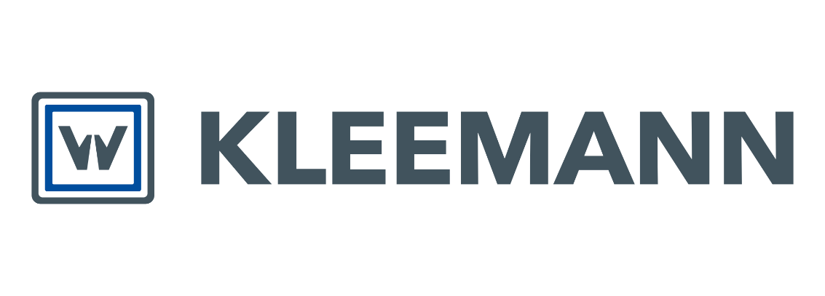




Slide 17
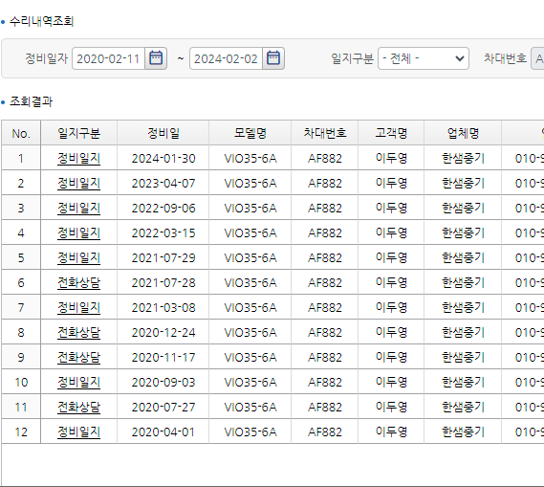
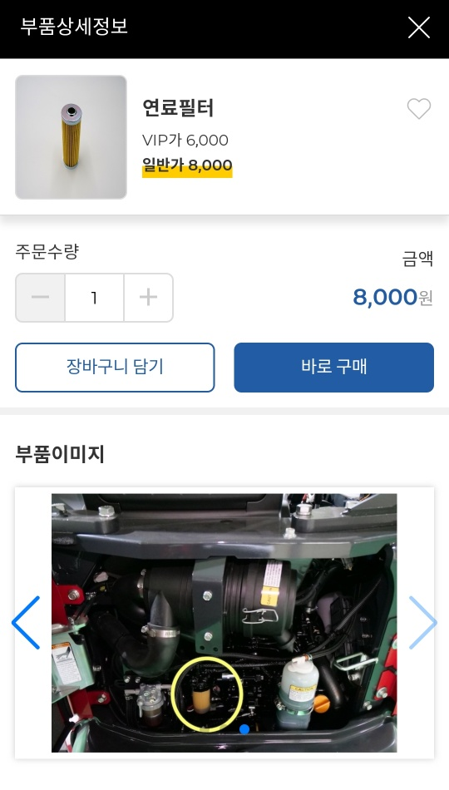
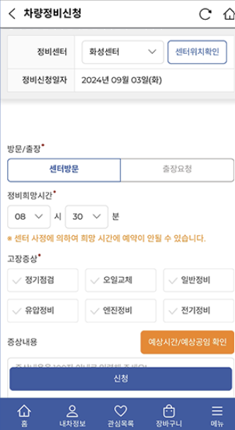
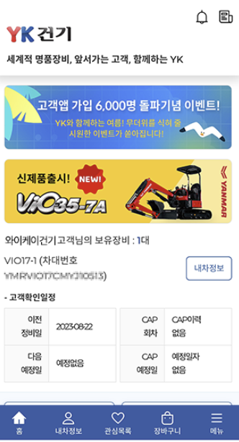
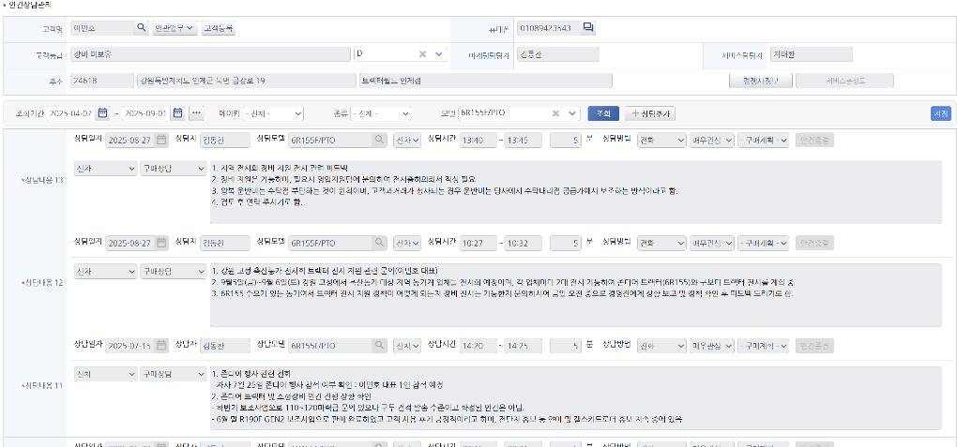
YK 온라인 솔루션
08
현재까지
1. 고객용 앱 서비스 예약, 부품 주문, 중고 판매까지 모든 것을 처리합니다. 8,000명 이상의 고객이 이용 중이며, 현재 유지보수 건수의 21%, 부품 판매의 11%가 이 시스템을 통해 처리되고 있습니다. 이제 고객은 앱을 통해 새 기계를 구매할 수 있습니다. | 2. ERP 시스템 YK가 고객에게 적절한 가격을 제시하는 핵심 요소. 고객 및 장비에 대한 모든 데이터: 시기, 내용, 방법 또한 이는 영업 활동을 강화하고 예측 기반 수명 주기 관리를 가능하게 합니다.

Slide 18
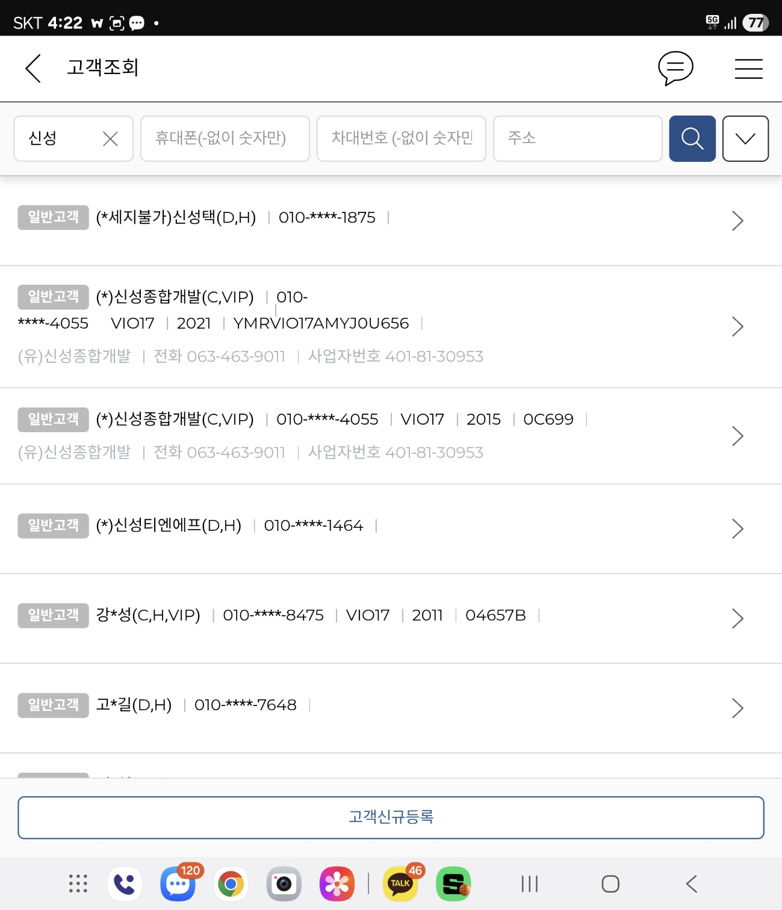
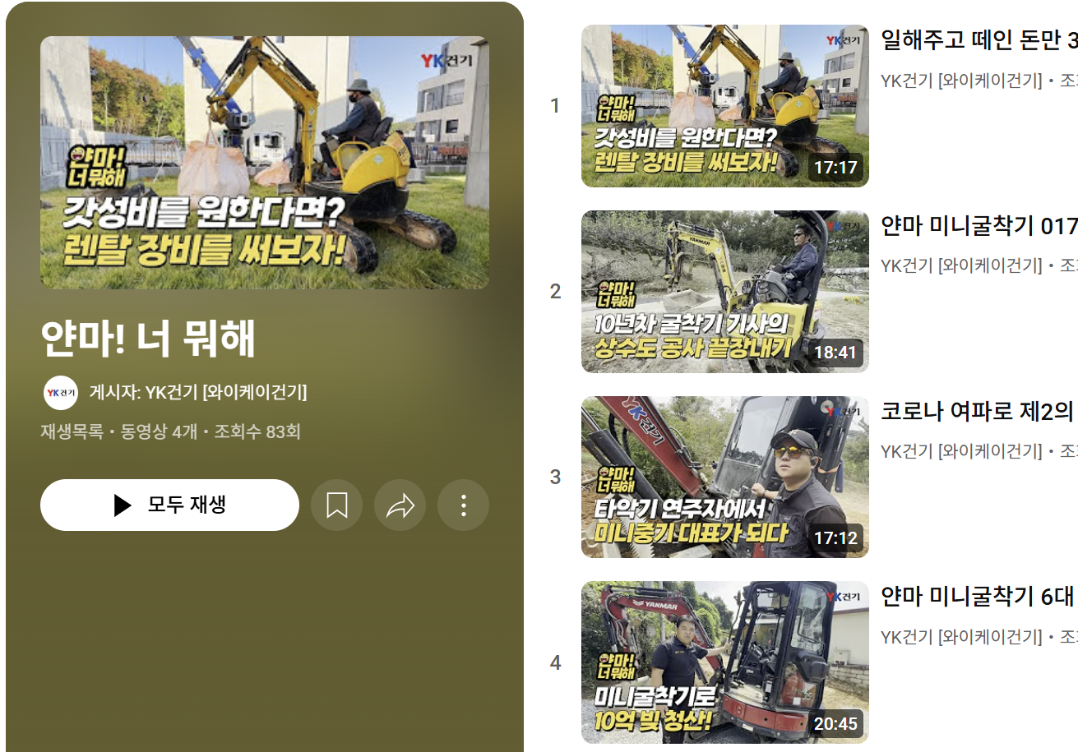
3. 직원용 앱 전자 계약 시스템 직원에게 단순히 일정을 알리는 것뿐만 아니라, 직원이 직접 일정을 관리할 수 있도록 돕습니다. 전자 결제 시스템 | 4. 유튜브를 통한 고객 경험 인터뷰 고객 다큐멘터리 “Yanmar, 뭘 하고 계신가요?”를 공개했습니다 시즌 1은 75,000회의 조회수를 기록했습니다 현재 8명의 인터뷰를 담은 시즌 2를 촬영 중입니다. (117) 얀마! 너 뭐해 - YouTube

Slide 19
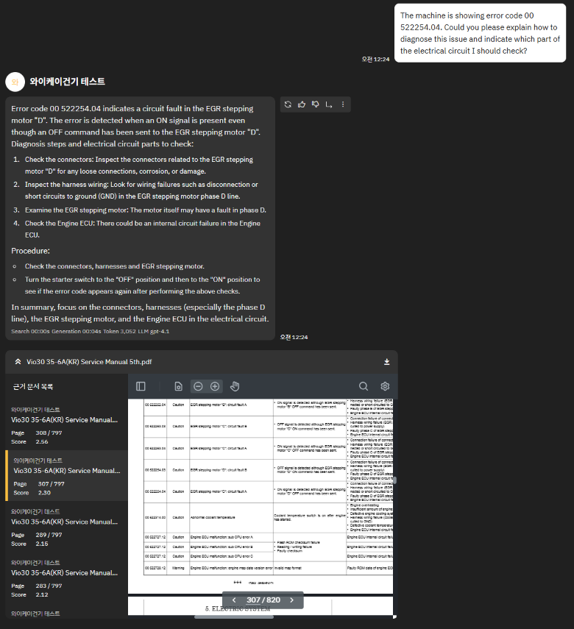
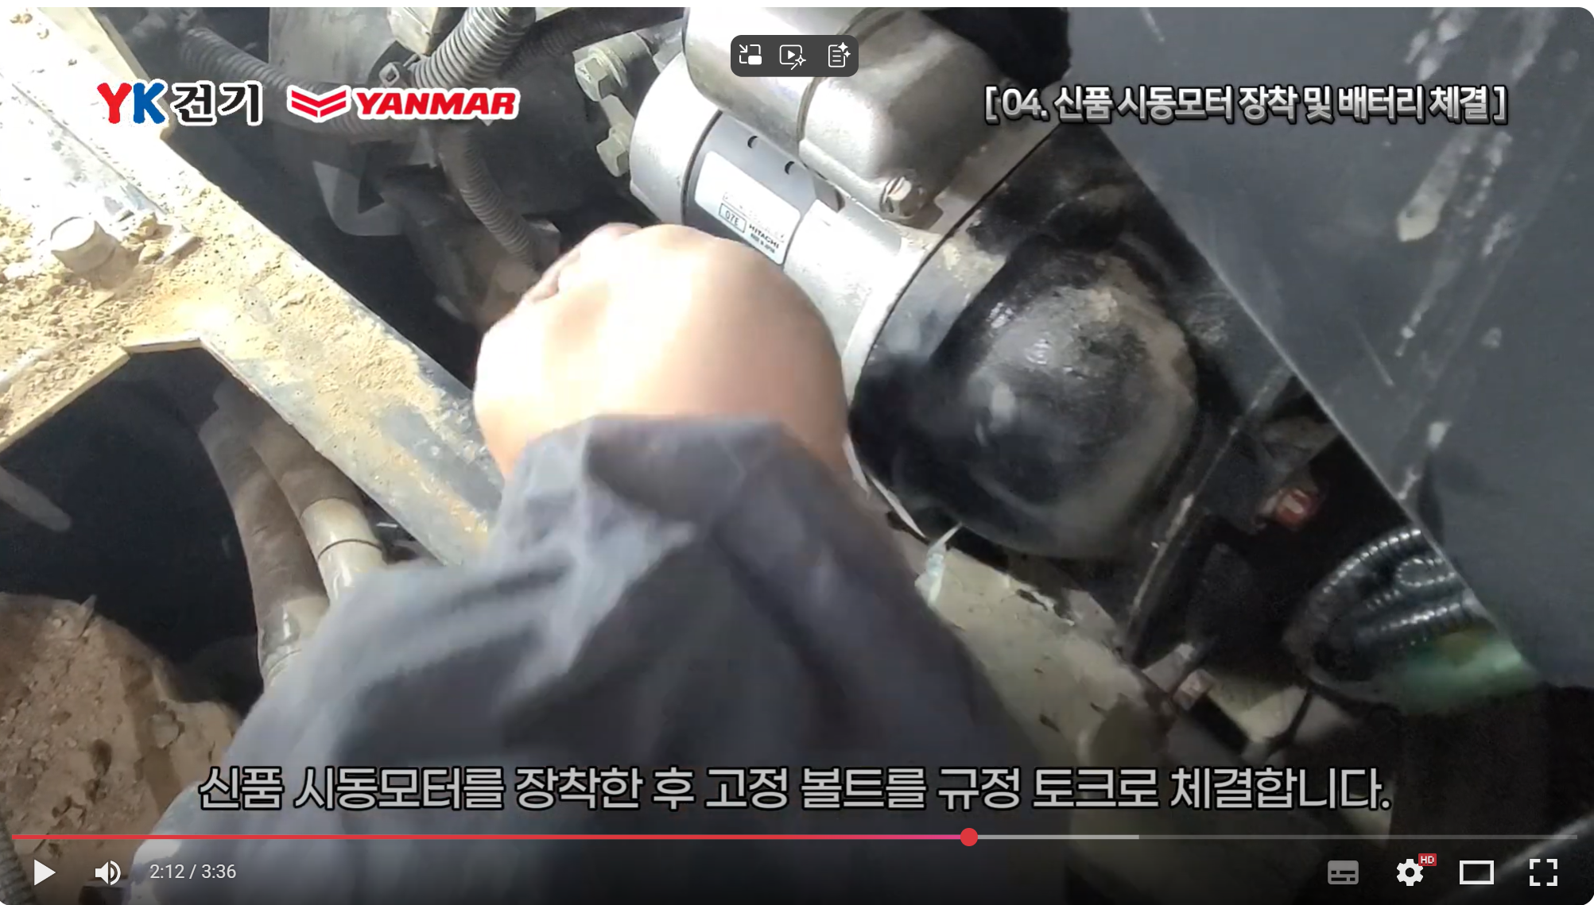
앞으로
자체 유지보수 시스템. 2025년 11월 출시 예정 가장 빈번하게 발생하는 31가지 수리 작업에 대한 안내 동영상을 제작 중입니다. 가까운 시일 내에 고객 여러분께도 제공될 예정입니다. | 2. YK를 위한 AI, 고객을 위한 AI 2026년 3월 출시 예정. 가까운 시일 내에 고객 여러분께도 제공될 예정입니다.

Slide 20

YK 온라인 솔루션의 비즈니스 컨셉
- 14가지 솔루션
09
8. 앱을 통한 원활한 부품 구매
9. 빠르고 간편한 서비스 예약
10. 앱을 통한 사용 설명서 확인
11. 앱을 통한 자가 정비
12. 온라인 고객 경험 설문조사
- 다큐멘터리 ‘얀마, 무엇을 하고 있나요?’
가치 창출
마케팅
고객과 함께 구축합니다!
정시 서비스
웹 부품 샵
고객용 앱
드디어 브랜드 중심의 마케팅
데모 / 광고 / 유튜브
전시회
13. 앱을 통한 전국 중고차 딜러 경매 플랫폼.
14. ERP의 모든 수리 기록 및 사진 활용
고객 지원
판매
YK 네트워크 시스템
16개 YK 지점
직접 공급
재판매 가치 증대
5. 수명 주기 관리
예측 현장 점검 (사용 패턴 및 가동 시간 예측)
부품 수명에 기반한 ERP 권장 예비 부품
ERP가 예정된 일정 및 미처리 업무를 직원에게 알립니다
6. 가동 중단 시간 대비를 위한 임대 차량.
7. AI를 통해 고객이 간편하게 자가 유지보수 및 문제 해결을 수행할 수 있도록 지원
ERP는 모든 고객 접점을 기록하고 이를 영업에 활용합니다
고객은 앱을 통해 기계 사양 및 동영상을 확인합니다
3. 고객은 앱을 통해 새 기계를 구매할 수 있습니다
4. AI가 잠재 고객을 예측하고 추천합니다.

